Slide 1
Lecture - AI Summary
Artificial Intelligence Summary
Notes:
不要一提到人工智能就想着机器人。机器人只是人工智能的容器，机器人有时候是人形，有时候不是，但是人工智能自身只是机器人体内的电脑。
人工智能是大脑的话，机器人就是身体——而且这个身体不一定是必需的。
比如说Siri背后的软件和数据是人工智能，Siri说话的声音是这个人工智能的人格化体现，但是Siri本身并没有机器人这个组成部分。

Slide 2
主要内容
人工智能(学科)的诞生
三篇论文 + 一次会议
人工智能的定义
概念三指
三个主流学派
三个研究方面(个人观点)
人工智能的发展
三次对弈 + 三次浪潮 + 三级实力

Slide 3
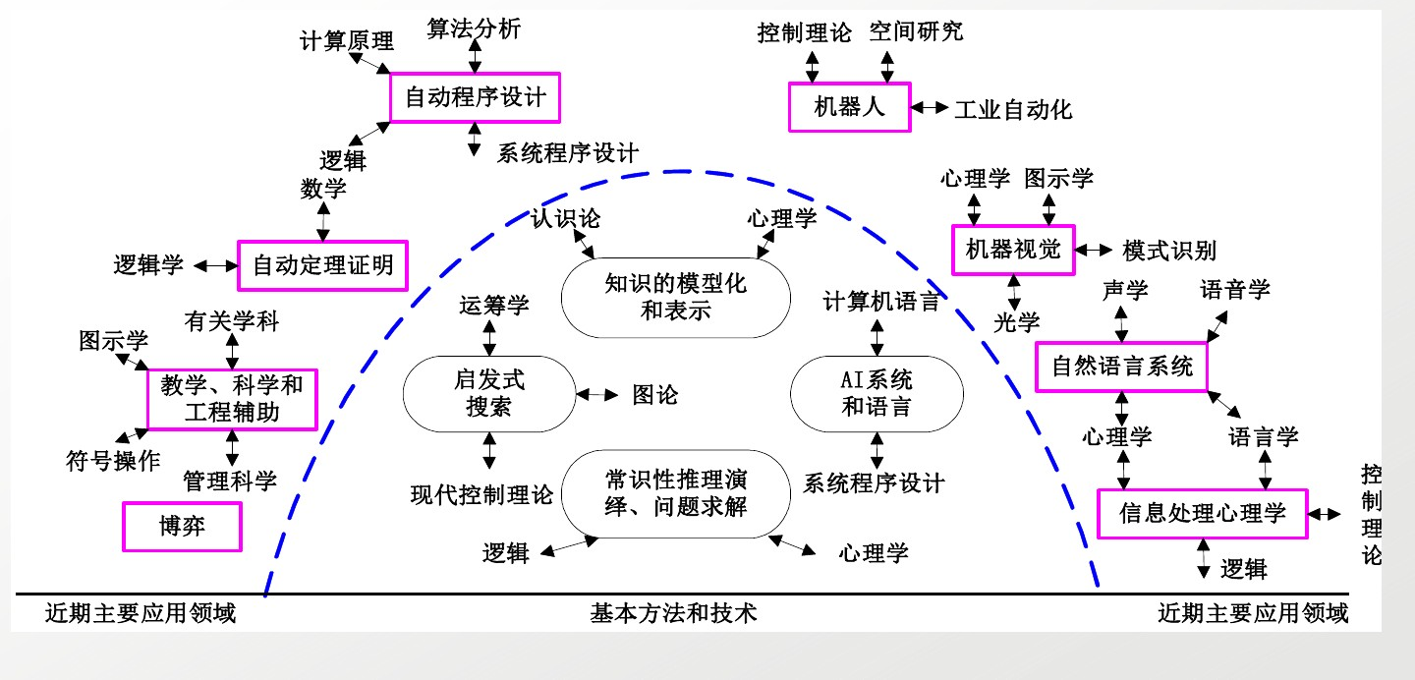
人工智能的学科结构

Slide 4
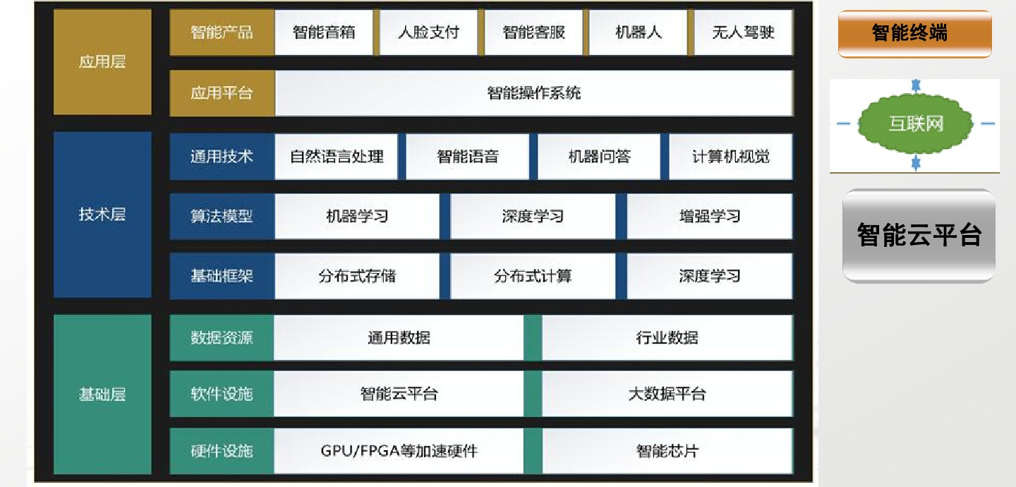
人工智能系统的技术架构

Slide 5
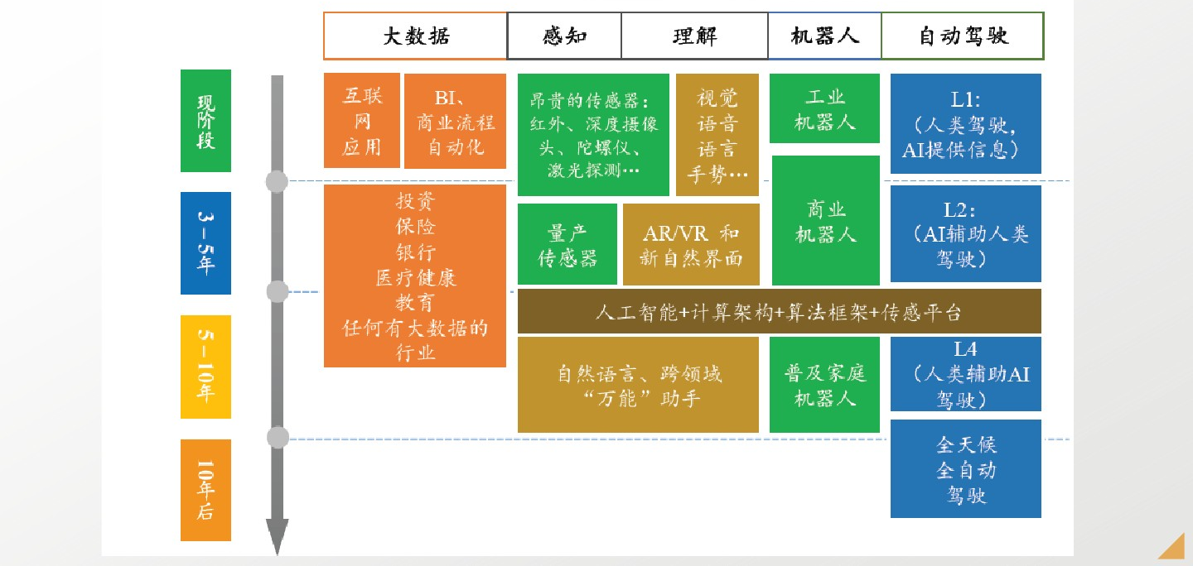
人工智能展望

Slide 6
厘清如下概念/术语
人工智能
Artificial Intelligence
机器学习
Machine Learning
神经网络
Artificial Natural Network
深度神经网络
Deep Natural Network
深度学习
Deep Learning
各自的含义及其关系

Slide 7
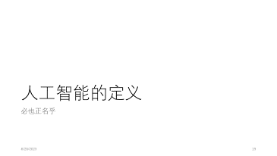
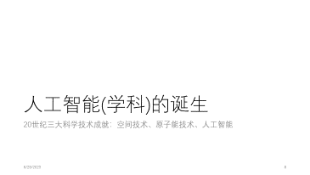

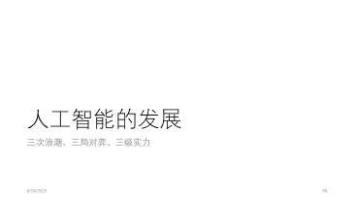
主要内容

Slide 8
人工智能(学科)的诞生
20世纪三大科学技术成就：空间技术、原子能技术、人工智能
Notes:
以问题思维，来看。

Slide 9
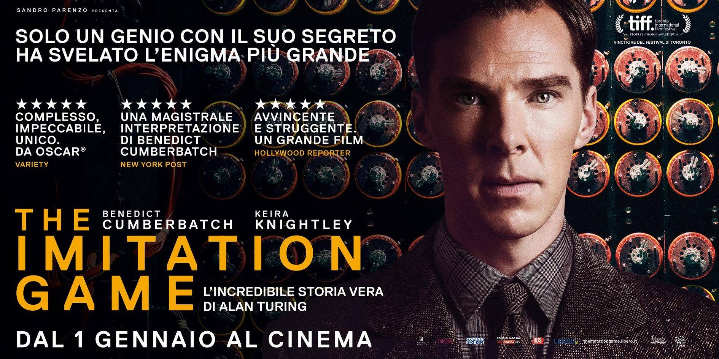
2015年7月21日，上映《模仿游戏》

Slide 10
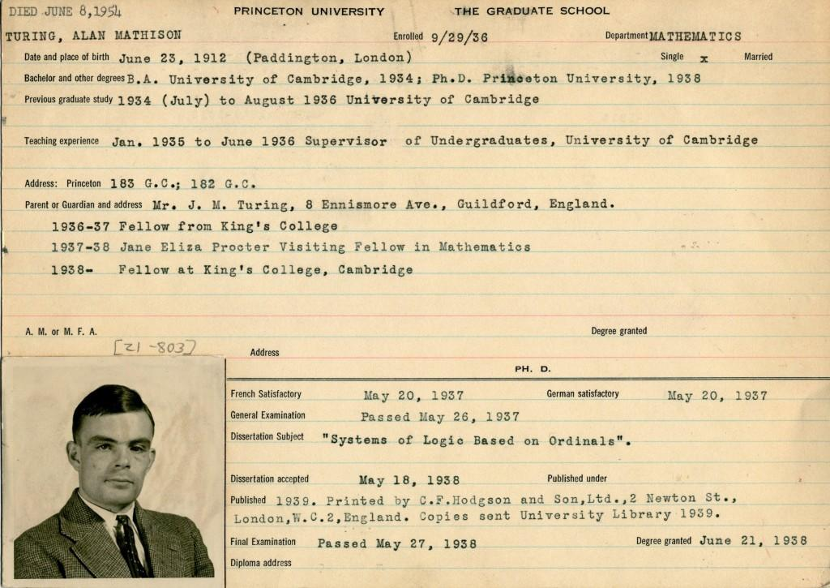
艾伦·麦席森·图灵（Alan Mathison Turing）
42
Notes:
计算机之父阿兰·图灵，传奇的一生 - 知乎 (zhihu.com)
https://en.wikipedia.org/wiki/Alan_Turing
https://zh.wikipedia.org/wiki/%E8%89%BE%E4%BC%A6%C2%B7%E5%9B%BE%E7%81%B5
https://baike.baidu.com/item/%E8%89%BE%E4%BC%A6%C2%B7%E9%BA%A6%E5%B8%AD%E6%A3%AE%C2%B7%E5%9B%BE%E7%81%B5
1979年，英国作家道格拉斯·亚当斯（Douglas Adams）的系列科幻小说《银河系搭车客指南》（The Hitchhiker's Guide to the Galaxy，曾译为《银河系漫游指南》）
生命、宇宙、及一切的答案
"the Answer to Life, the Universe and Everything is" 42
高度智慧的跨维度生物种族为了找出生命、宇宙与一切的答案，制造了一台名叫“深思”（Deep Thought）的超级电脑进行计算。“深思”花了750万年来计算和验证，熬死了无数代人，最后得出的答案。
那就是42。
二战胜利70周年。据说反法西斯同盟能在二战中获胜，功劳最大的英国人是这两位：首相温斯顿·邱吉尔；数学家艾伦·图灵。
1927年末，年仅15岁的艾伦·麦席森·图灵为了帮助母亲理解爱因斯坦的相对论，写了爱因斯坦的一部著作的内容提要，表现出他已具备非同凡响的数学水平和科学理解力。
计算机界最高奖项叫图灵奖，而将计算机之父的称号送给了冯诺依曼，这两位计算机发展史上的两位鼻祖，主要区别在何处？
最早人们将机器的工作主要放到数学计算上，因而数学计算是焦点。图灵机解决的正是这个问题。
在冯诺依曼计算机中，一种数学计算已经变成了一条指令。由此看来，图灵一不小心，创造了机器指令设计的基本方法。
搞程序设计的人或者软件程序员很难理解图灵，因为他们只要懂得冯·诺依曼的程序数据存储的思想，会应用指令系统编程就可以了。这是因为指令已经设计好了，不必去想如何设计指令。
图灵设计的状态自动转移，就是机器指令的例行程序。由于一般不需要搞指令系统的原理设计，因而不易理解。指令例行程序设计，就是一条指令执行的一连串机器动作，也称为有限状态变化。如何自动地实现状态变化的方法，图灵解决了。但是，图灵的指令系统单一不够完善，总结起来主要有两条。第一，没能将指令存储起来重复使用。第二，没能形成实现程序结构设计。由于这两点缺欠，使图灵机还不能成为能够处理各种任务的计算机。图灵机欠缺的这两点恰被冯诺依曼提出的程序数据存储的思想解决了。

Slide 11
人工智能(学科)的诞生 - 所有的一切起源于三篇论文
艾伦·麦席森·图灵（Alan Mathison Turing）
《论可计算数及其在判定问题中的应用》
1936年投稿，于1937年在《伦敦数学会文集》第42期上发表。
论文的附录描述了“图灵机”(一种可以辅助数学研究的机器)，第一次将纯数学的符号逻辑，和实体世界之间建立了联系。
《计算机器与智能，也译作：机器能思考么？》
1950年10月在曼彻斯特大学，发表在哲学期刊“心灵”（MIND）上。
提出了著名的“模仿游戏”（Imitation Game）即后来所称的“图灵测试”（Turing Test， TT）。
图灵没有肯定机器是可以和人一样思维，论文的本意是提出机器可以“模仿”人的思维活动。
一方面肯定机器具有这种基于模仿的思维能力，对那些认为机器不会具有“思维”能力的论点进行了反驳；
另一方面，认为在没有真正理解人的心理、意识活动之前，只能以这种“模仿”方式进行机器思维的研究和测验。
实际上是在两方面同时展开论辩，即批驳对机器能力的轻视，又不同意机器的思维与人的思想、意识可以直接比较。
《智能机器，被视为异端的理论》
1951年3月15日晚，在BBC的The‘51 Society电台节目中为大众做的录音报告。
介绍“智能机器（Intelligent machinery）”的原理。
在文章中，用“learn by experience（通过经验学习）”来阐释“智能机器”
从一个相对而言较为简单的机器来开始，让其经历一系列所谓的“经验”，逐步将其转化为一套精巧的机器，而且还能够被用来处理更为广泛的各类偶发事件。
这里所说的“智能机器”与人工智能的核心“Machine Learning（机器学习）”密切相关。
Notes:
奠定了 计算基础
奠定了 算法基础（基于统计经验的预测）
图灵在1947年发表了人工智能主题演讲，并在1950年的文章“计算机器与智能（Computing Machinery and Intelligence）”中清晰地表达了AI的应办之事：图灵测试、机器学习、遗传算法和强化学习，还提出了儿童程序（Child Programme）的思想。
1950 年, 图灵提出关于思想的操作性定义——图灵测验,如果有机器能够通过图灵测试，那他就是一个完全意义上的智能机，和人没有区别了。

Slide 12
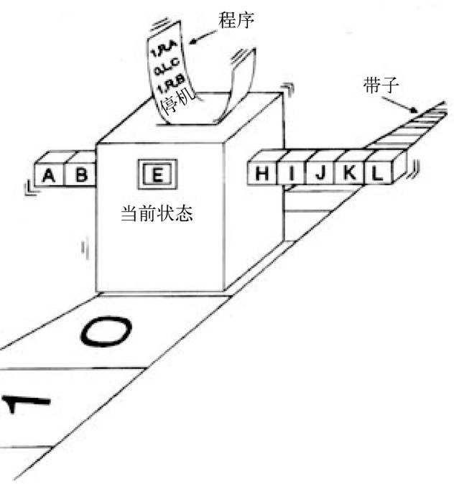
论文解读-图灵机
图灵机：
图灵机的计算能力是人类能够完成的所有计算的全集。
只要一个问题是可判定的，它的计算过程可以被符号和算法表达出来，就可以使用图灵机来完成计算。
图灵等价/图灵完备：
C/C++、Java、Python、Javascript 等编程语言
HTML CSS 这些语言不是图灵完备的。
Notes:
1936 年，英国数学家和密码学家阿兰图灵发表了一篇论文，论可计算数及其在判定问题上的应用，是可计算性领域中的里程碑式的论文，提出了图灵机的概念模型。
图灵机：
图灵机是一个抽象的机器，它有一条无线长的纸袋，被分成了一个的小方格，有一个机器头在纸袋上来回移动。
机器头内有一组内部状态，还有一些固定的程序（读、写）。
在每个时刻，机器头都要从当前指代上读出一个方格的信息，
然后结合自己的内部状态查找程序表，根据程序输出信息到指代的方格上，并转换自己的内部状态，然后继续移动。
图灵机非常的直观易于理解，而且很容易通过机械或者电子技术来实现。
今天所有的计算机模型都是基于图灵机的。图灵机的价值在于它虽然结构简单，但却可以描述任何人类能够完成的逻辑推理和计算过程。
只要一个问题是可判定的，它的计算过程可以被符号和算法表达出来，就可以使用图灵机来完成计算。
图灵完备：
图灵机的价值被人们发现之后，迅速成为了计算机解决如何计算问题的基础，
在计算理论上也成为了可计算性的对标物。
每当出现一个新的计算模型时，人们就会判定它是否能够解决所有在算法上可计算的问题。
如果是的话，它就被认为是图灵等价或者图灵完备的。
称某种程序设计语言是图灵完备的，意思就是说所有可计算的算法都能够使用这种语言来实现。

Slide 13
信息科学的发展
人工智能的发展总是伴随着信息科学的发展。
1936 A.M.Turing, 图灵机模型
1945 冯·贝塔朗菲“系统论”
1946 电子数字计算机 ENIAC
1948 N.Wiener, 控制论
1948 C.E.Shannon, 信息论
开始了对机器智能的探索…
图灵机是否可以扩展为概括所有智能活动的模型？
Notes:
二战期间，各国对于计算能力和通信能力的迫切需求，信息科学和电子计算机开始出现。通用可编程的计算机技术理论已经成熟，而且有了初步的工业化成果。
1945 年，冯贝塔菲发表了系统论的总结性著作。
1946 年，世界上第一台通用计算机电子数值积分计算机 ENIAC在美国宾夕法尼亚大学诞生，实际应用于陆军火炮弹道和火力计算工作。
1948年，维纳和香农分别发表了两篇极具开创性的著作，创立了控制论和信息论。
整个信息科学完成了极大的突破。
至今，信息科学和信息技术产业得到了迅速的发展，在计算机、通信、互联网等方面发展也为人工智能的飞速发展奠定了基础。
同时，开始了对机器智能的探索。
提出问题：
1. 图灵机这样一个并不复杂的计算模型，可以抽象出人类逻辑和计算能力，而逻辑和计算又是人类最具代表性的智能表现之一。
那思考能力（智能）是否也可以通过一个模型来描述出来，并且被机器所实现呢？
2. 图灵机是否可以扩展为概括所有智能活动的模型？
如果图灵机不足以成为这种模型的话，是否有其他的模型可以胜任成为人造智能的基石呢？

Slide 14

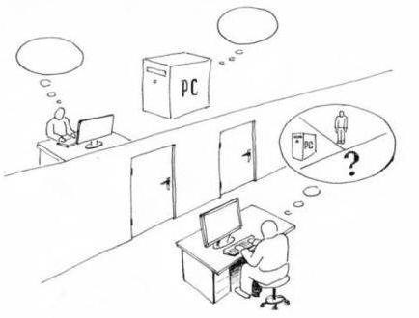
论文解读-图灵测试
机器如何实现智能的发展路线
基于建设基础能力的方法
通过编写越来越庞大完善的成程序，使机器具备越来越多的能力
比如下棋、分析股票、识别图形等能力
基于思维状态来建造大脑
找到人类大脑获得智能的途径，并把它应用于机器上，实现能够自学习成长的机器
实现掌握任何领域技能的全面解决方案
图灵测试：简单的机器对人类的模仿游戏
没有明确的定义何谓智能
首先假定智能是可以被机器所模拟的
然后对机器是否具有智能给出了一个判定的途径
验证码（Captcha）
Completely Automated Public Turing test to tell Computers and Humans Apart
图灵测试判定是：全部人类行为（智能行为+非智能行为）
实际上：机器只要能完成人类的智能行为，就应该被认为是拥有智能。
Notes:
开始了对机器智能的探索。
提出问题：
1. 图灵机这样一个并不复杂的计算模型，可以抽象出人类逻辑和计算能力，而逻辑和计算又是人类最具代表性的智能表现之一。
那思考能力（智能）是否也可以通过一个模型来描述出来，并且被机器所实现呢？
2. 图灵机是否可以扩展为概括所有智能活动的模型？
如果图灵机不足以成为这种模型的话，是否有其他的模型可以胜任成为人造智能的基石呢？
对于机器如何实现智能这个问题，图灵提出了两条可能的发展路线。
一种是基于建设基础能力的方法
通过编写越来越庞大完善的成程序，使机器具备越来越多的能力，比如下棋分析、股票识别图形等能力，图灵认为这是完全可以做到的。
一种是基于思维状态来建造大脑（图灵更感兴趣）
指导思想：
没有什么更高等的神秘的力量在为人的大脑编程，人类大脑一定存在着某种内在的机制来产生智能。
所以一定存在着某种方法可以使机器自动的学习，就像人类大脑一样。
因此如果找到人类大脑获得智能的途径，并把它应用于机器上，就可以实现一个能够自己学习成长的机器，实现掌握任何领域技能的全面解决方案。
图灵和香农在贝尔实验室进行过长期的探讨，并没有解决如何定义智能、图灵机是否能够智能的承载模型这样的问题。
他们这一系列关于智能的讨论代表着这个时期的学者对于机器和智能思考的萌芽，是人工智能从科幻走向科学的第一步。
1950 年，图灵发表了另一篇划时代的论文，《计算机器和智能》，提出了著名的图灵测试。因为这篇论文图灵被称为人工智能之父。
在文章中并没有明确的定义何谓智能，而是首先假定智能是可以被机器所模拟的。然后对机器是否具有智能给出了一个判定的途径：
将人类和机器分开在两间房间中并进行对话。如果人类无法分辨出和它对话的到底是人类还是机器，那么就可以认为这台机器是存在智能的。
图灵测试更接近于一个思想实验，并没有规定参加测试的机器要和人对话多长时间，要骗过多少名受测者、参加测试的人的智力年龄应该在什么样的水平，机器应该模仿一个年龄多大的人等等。
图灵测试中所指的人类更多的是一个范畴，而非特定的某类人或者某个人。
迄今为止没有任何机器被公认为已经通过图灵测试。
因为机器在图灵测试上一次又一次的失败，人类发现机器通过这种测试是很困难的，反而创造出图灵测试最广泛的应用场景（在网络上随处可见），图形验证码。
验证码（Captcha）
Completely Automated Public Turing test to tell Computers and Humans Apart
通过图灵测试来完全自动地分辨出计算机和人类
这个才是图灵测试必须要知道的：
图灵测试所提出的目标：超过了人类自身的需要。
比如：人类制造出更好的飞机，目的肯定是为了更快更舒适的旅行，而不是为了让它飞得更像鸽子，以至于能够骗过其他的鸟类。
通过一个简单的集合关系来解释：
定义了两个集合，全部智能行为和全部人类行为，它们既有交集又互有不同。
在全部智能行为的范围集合中，有一些是人类靠自身无法做到的。比如：计算出围棋中白棋是否必胜。
在全部人类行为的范围集合种，并非所有都是需要智能的或者需要让计算机代替人类去完成的。比如：没有必要让计算机去分辨出九转大肠和鱼香肉丝哪个更好吃？
能够回答这样的问题也不会作为衡量有没有智商或者判断智商高低水平的依据。
图灵测试所判定的智能是能够模拟全部人类行为的智能，其中既包含了两个集合的交集（人类的智能行为），也包含了人类的非智能行为。
实际上，机器只要能够完成两个集合的交集部分，就应该被认为是拥有智能的。

Slide 15
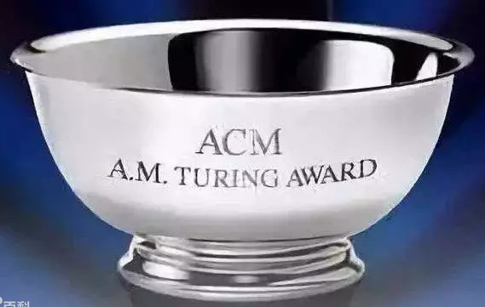
图灵奖（Turing Award）
1966年，美国计算机协会设立。
“计算机界的诺贝尔奖”
50余年73位科学家获奖
人工智能领域有10位科学家
2018年：
约舒亚·本希奥（Yoshua Bengio）
杰弗里·辛顿（Geoffrey Hinton）
杨立昆（Yann LeCun）
图灵奖_百度百科 (baidu.com)
图灵奖 - 知乎 (zhihu.com)
图灵诞辰108周年：盘点72位图灵奖得主的非凡成就 - 知乎 (zhihu.com)
Notes:
图灵去世之后，为了纪念他在计算机科学和人工智能领域的伟大贡献，1966年由美国的计算机学会设立了图灵奖。是计算机科学中最重要的奖项，有着计算机界的诺贝尔奖之称。
专门奖励那些对计算机事业做出重要贡献的个人。图灵奖对获奖者的要求非常的高。
在过去的 55 年（截止到2021年）中，仅有 73 位科学家获此殊荣，其中 10 位是做人工智能的研究。
1969年：马文·明斯基（Marvin Minsky）
1971年：约翰·麦卡锡（John McCarthy）
1975年：艾伦·纽厄尔（Allen Newell）、赫伯特·西蒙（Herbert A. Simon）
1994年：爱德华·费根鲍姆（Edward Feigenbaum）、拉吉·瑞迪（Raj Reddy）
2011年：犹大·伯尔（Judea Pearl）
2018年：约舒亚·本希奥（Yoshua Bengio）、杰弗里·辛顿（Geoffrey Hinton）、杨立昆（Yann LeCun）

Slide 16
人工智能（学科）的起源 - 还有一场会议
1956年8月，约翰·麦卡锡（John McCarthy）等人在美国达特茅斯学院开会研讨“如何用机器模拟人的智能”,会上提出 “Artificial Intelligent”这一概念，标志着人工智能学科的诞生。
参考：
人工智能的缘起-CCF-尼克.pdf
达特茅斯会议_百度百科 (baidu.com)
AI缘起 —— 达特茅斯会议 - 知乎 (zhihu.com)
有文献可考的，John McCarthy 给会议起名：
人工智能夏季研讨会（Summer Research Project on Artificial Intelligence）
最早使用了人工智能（Artificial Intelligence）这个词。
即：人工智能作为一个专业/学术名词是在 1956 年首次出现的。
Notes:
1956年夏天，约翰·麦卡锡（John McCarthy）组织了十位对自动机理论、神经网络和智能研究感兴趣的研究者们召集在一起，在美国汉诺斯小镇的达特茅斯学院组织了一个为期两个月的暑期研讨会，主题就是用机器来模拟人类的智能。
会上（？）约翰·麦卡锡最早使用了人工智能（Artificial Intelligence）这个词，这是人工智能这个名词第一次被正式的提出来。
因此这个会议被公认为是人工智能的起源，被认为是人工智能领域的诞生标志。标志着人工智能作为一门新兴学科的正式诞生，达特茅斯大学也成为了公认的人工智能领域的诞生地。
主要参加有10个人：麦卡锡（John McCarthy）、明斯基（Marvin Lee Minsky ）、香农（Claude Shannon）、罗切斯特（Nathaniel Rochester）、塞弗里奇（Oliver Selfridge）、纽厄尔（Allen Newell）、司马贺（Herbert A. Simon，又名赫伯特·西蒙）、萨缪尔（Arthur Samuel）、摩尔（Trenchard More）、所罗门诺夫（Ray Solomonoff），前四人是发起人。
约翰·麦卡锡（John McCarthy），他总是抱怨“一旦一样东西用人工智能实现了，人们就不再叫它人工智能了。”
发起人：
J. McCarthy：达特茅斯学院数学助理教授，LISP语言、分时操作系统
M. L. Minsky：哈佛大学数学与神经学初级研究员
C.E. Shannon：贝尔电话实验室数学家，信息论的奠基人
N. Rochester：IBM信息研究经理，IBM第一代通用机701的主设计师
主要的7个研究议题领域：
1. 自动计算机，所谓“自动”指的是可编程；
2. 编程语言，如何为计算机编程使其能够使用语言；
3. 神经网络；
4. 计算规模的理论，指计算复杂性，明斯基后来一直认为计算理论是人工智能的一部分；
5. 自我改造，是指机器学习；
6. 抽象；
7. 随机性和创见性；
达特茅斯会议唯一的干货是纽厄尔和司马贺的程序“逻辑理论家”：
达特茅斯研讨会进行了两个月，其中，纽厄尔和西蒙公布的程序“逻辑理论家”（Logic Theorist）引起参会者极大的兴趣，这个程序模拟人证明符号逻辑定理的思维活动，并成功证明了《数学原理》第2章52个定理中的38个定理，被认为是用计算机探讨人类智力活动的第一个真正成果，也是图灵关于机器可以具有智能这一论断的第一个实际证明。此外，逻辑理论家开创了机器定理证明这一新的学科领域。
在达特茅斯会议期间，“人工智能”这一词虽然被提出，但并没有获得大家的完全认可，尤其是纽厄尔和西蒙，他们的研究在某种意义上偏向于功能学派，他们更主张用“复杂信息处理”这个词。“人工智能”一词真正被学界接受要到1965年，德雷弗斯（Hubert Dreyfus）发表了著名的《炼金术与人工智能》报告，这一报告对当时人工智能的研究提出质疑，意图说明这些研究是没有基础的无用功。由于报告标题与内容过于大胆，最初兰德公司仅以备忘录的方式发布了油印版，直至1967年，兰德公司才正式发布了这一报告的印刷版。该报告后来成为兰德公司销量最高的报告之一，在AI学者中广为流传。

Slide 17
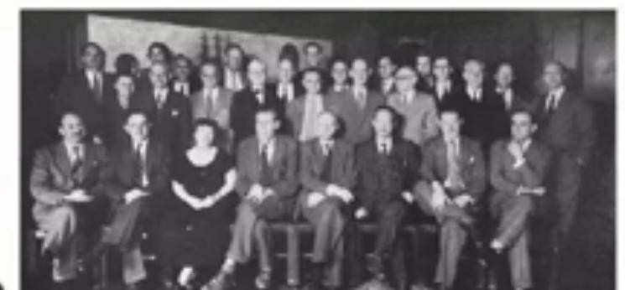
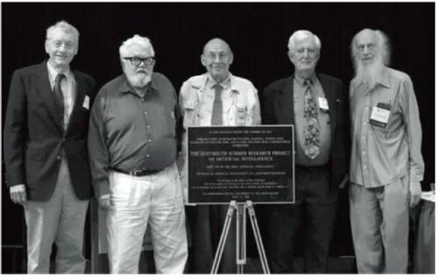
达特茅斯学院暑期研讨会与会者
2006年人工智能五十年大会，五位仍健在的当事人重聚达特茅斯：
左起：摩尔、麦卡锡、明斯基塞弗里奇、所罗门诺夫
Notes:
2006年，达特茅斯会议的50年之后，在达特茅斯学院再次举行了一个以“AI@50”为名的人工智能讨论会（全名是“达特茅斯人工智能讨论会：未来50年”，“Dartmouth Artificial Intelligence Conference: The Next Fifty Years”）。
10位当年的参会者已有5位仙逝，剩下的5位在达特茅斯学院重聚，拍下了上面这张2006年后几乎所有介绍人工智能历史的文章书籍或PPT都肯定会引用的“老”照片。

Slide 18
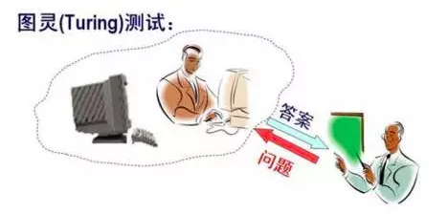
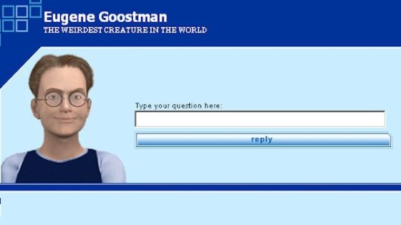
两个问题
谁是人工智能之父？
通过图灵测试，是否意味着：
计算机有了智能？
思想实验：中文屋
图灵测试：
2014年6月7日在雷丁大学，英国皇家学会举行的“2014图灵测试”大会
俄罗斯人弗拉基米尔·维西罗夫（Vladimir Veselov）创立的人工智能软件—尤金·古斯特曼（Eugene Goostman）伪装成13岁的儿童，“通过”了图灵测试。
Notes:
http://it.people.com.cn/n/2014/0610/c1009-25127521.html
在 5 分钟或者 20 句的对话中，成功地骗过若干个受测者，让他认为与他对话的是一个 13 岁的孩子。
图灵逝世60周年的时候
从 1998 年互联网兴起开始，每隔一段时间就由企业或机构声称自己研制的机器人通过了图灵测试。
几乎都是商业炒作和宣传的噱头，都是有特定的限制条件的。

Slide 19
人工智能的定义
必也正名乎

Slide 20
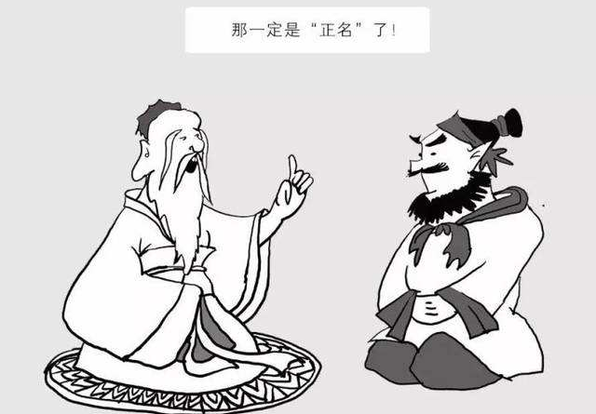
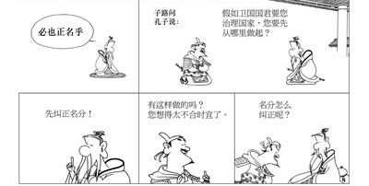
人工智能的定义是什么？
《论语 子路篇第十三》：
子路曰∶“卫君待子而为政,子将奚先?”
子曰∶“必也正名乎!”

Slide 21
人工智能的定义
常见的定义：
人工智能是一门科学，它使机器做那些由人需要通过智能来做的事情
Marvin Lee Minsky
http://www.geekpark.net/news/214613
http://blog.sciencenet.cn/blog-2374-962496.html
https://baike.baidu.com/item/马文·明斯基
人工智能是关于知识的科学
Nils John Nilsson
http://ai.stanford.edu/~nilsson/
https://en.wikipedia.org/wiki/Nils_John_Nilsson
国外经典教材：《人工智能》 作者
还有很多的定义， 并不标准，选哪个？为什么？
能够感知环境，并未获得最佳结果、采取理性行为的智能体。
人工智能：一种现代的方法（第3版）_百度百科 (baidu.com)
人工智能 (豆瓣) (douban.com)
最权威、最经典的人工智能教材
Notes:
目前业界比较认可的定义来自人工智能的经典著作《人工智能：一种现代的方法》
书中将人工智能定义：为是能够感知环境，并未获得最佳结果、采取理性行为的智能体。
注意：人工智能并不是要复制人类大脑，而是通过探索人的感觉思维规律来模拟人的智能活动，从而达到对等的结果。
目标是希望计算机拥有像人一样的智力能力，可以代替人类实现认知分类和决策等多种功能。

Slide 22
人工智能到现在为止没有统一的定义
以上两个常见定义中，第二个定义更为常用。
原因很简单：
第一个定义涉及两个未准确定义的概念：人、智能。
第二个定义只涉及一个未准确定义概念： 知识。
在人、智能、知识这三个概念中，知识研究得比较彻底，而且是智能的基础。
如何定义知识？

Slide 23
知识 - 到如今为止， 依然没有确切定义
Plato: 被证实的（justified), 真的（true) 和被相信的(believed)的陈述
柏拉图《泰阿泰德篇》 - 简称：知识的JTB条件。
盖梯尔悖论（The Gettier Problem, 1963)
传统的三重分析：A知道P，当且仅当（1）P是真的，（2）A相信P，（3）A有充分的理由相信P。
盖梯尔在题为《明辨了的信念就是知识吗？》（《分析》，1963年）一文中提出挑战。
斯密斯与约翰申请同一个工作…
其他定义：
Quinn（1996）：知识是存在于专业人员身上的技能财产，可分为：实证知识、高级技能、系统认知、自我激励创造力等。
Harris(1996):知识是资讯、文化脉络及经验的组合
Qunitas(1997): 知识是企业无形资产。
Nonaka(1994):认为当讯息（message）被赋予意义后，就成为资讯（information），而资讯再经过整理后，才转化为知识（knowledge）。知识是人类理解与学习的结果。
Notes:
斯密斯与约翰申请同一个工作。他相信约翰将会得到这份工作，他还知道约翰的口袋里有十个硬币。
因此他就有理由推出这个信念：将会得到这份工作的人，口袋里有十个硬币。
最后的结果是，斯密斯本人得到了这份工作，而且碰巧他的口袋里也有十个硬币。
因而，相信将会得到这份工作的人在口袋里有十个硬币，就会是真的了，而且斯密斯有充分的理由相信这一点。但他并不知道这一点。
这表明，传统对知识的分析是有问题的，因为A并不知道P，尽管所有这三个条件都得到了满足。

Slide 24
如何研究人工智能
注意到：
人工智能、智能、知识都各自是一个概念
所以研究人工智能就变成了三个问题：
如何定义一个概念？
如何表示一个概念？
如何应用一个概念？
研究人工智能需要对概念进行深入研究
首先搞懂：概念的表示与指称

Slide 25
概念（词）的经典表示
经典“概念”的定义有三部分组成：
符号表示： 名字（说明这个概念叫什么）， 指名
内涵表示： 命题（由命题表示，命题是能判断真假的陈述句）， 指心
外延表示： 经典集合（说明与概念对应的实际对象是哪些），指物
例子：
符号表示：素数
内涵表示：只能够被1和自身整除的自然数
外延表示：｛1，2，3，5，7，11，13，17，19，23，29，…}
深入：
三部分各有其作用，且彼此不能互相替代。
要掌握一个概念，即必须清楚其三个功能。

Slide 26
指名功能
指名功能，指向认知世界或者符号世界，表示对象的符号名称，这些符号名称组成各种语言。
指名功能依赖于不同的语言系统和符号系统，由人创造，属于认知世界。
同一个概念在不同的符号系统中，概念名不一定相同。
例子：
colorless green ideas sleep furiously
无色的绿色思想在狂暴的休息
她嫁了人间的许多颜色
微软小冰
鸳鸯两字怎生书？
Notes:
被引排名：
Welcome to Ranking Web of Universities: Webometrics ranks 30000 institutions | Ranking Web of Universities: Webometrics ranks 30000 institutions
Highly Cited Researchers (h>100) according to their Google Scholar Citations public profiles | Ranking Web of Universities: Webometrics ranks 30000 institutions
乔姆斯基 ：在世的、被引用次数最多的学者之一，Chomsky Is Citation Champ | MIT News | Massachusetts Institute of Technology
艾弗拉姆·诺姆·乔姆斯基（Avram Noam Chomsky，1928年12月7日—），美国哲学家。是麻省理工学院语言学的荣誉退休教授。乔姆斯基的《句法结构》被认为是20世纪理论语言学研究上最伟大的贡献。
colorless green ideas sleep furiously
微软小冰：
2017年5月16日
看那星，闪烁的几颗星
西山上的太阳
青蛙儿正在远远的浅水
她嫁了人间许多的颜色
——《她嫁了人间许多的颜色》
欧阳修
凤髻金泥带，龙纹玉掌梳。走来窗下笑相扶，爱道画眉深浅入时无？ 弄笔偎人久，描花试手初。等闲妨了绣功夫，笑问鸳鸯两字怎生书？
——《南歌子·凤髻金泥带》

Slide 27
指心功能
指向人的心智世界里的对象，代表心智世界里的对象表示。
概念的指心一定存在。
如果对某一个人，一个概念的指心功能没有实现，则该词对该人不可见。
即：该人不理解该概念。
例子：
丧家的资本家的乏走狗。
鲁迅《“丧家的”“资本家的乏走狗”》全文、注释和赏析 - 可可诗词网 (kekeshici.com)
你看那个人，好奇怪唉，像一条狗。
《大话西游》“你看那个人好像一条狗”，居然有这等深刻含义？ - 知乎 (zhihu.com)
Notes:
https://kekeshici.com/shicizhoubian/mingrenzuopin/luxun/38043.html
https://zhuanlan.zhihu.com/p/48867708

Slide 28
指物功能
指向客观世界的对象，表示客观世界对象的可观测性。
对象的可观测性，指的是对象对于人或者仪器等的知觉感知特性，不依赖于人的主观感受。
对象可能是现实世界中存在的，也可能是不存在的。
例子：
那赵家的狗，何以看我两眼呢？
狂人日记片段句子分析—鲁迅文章句子分析 - 知乎 (zhihu.com)
鬼在我脖子后面吹了口气。
民间故事：鬼吹气 (baidu.com)
Notes:
https://www.thn21.com/middle/gs/8805.html
https://zhuanlan.zhihu.com/p/81087117
https://baijiahao.baidu.com/s?id=1693485835930179510

Slide 29
名指、心指、物指关系
掌握一个概念，需要三指都对才行。
如：我认识xxx。。。
三指合而为一
何处合成愁？ 离人心上秋。
"离人心上秋。"全诗赏析_古诗文网 (gushiwen.cn)
名指的回答：心上秋
心指的回答：离人心上秋
物指的回答：离人心，秋
名指同，物指可以不同
粉身碎骨浑不怕，要留清白在人间。 -于谦《 石灰吟》
"粉骨碎身浑不怕，要留清白在人间。"全诗赏析_古诗文网 (gushiwen.cn)
三者其实很多情况下是不同的
想想例子？
“尽在不言中。。。”
Notes:
https://so.gushiwen.cn/mingju/juv_55baf6d73629.aspx
https://www.gushiwen.cn/mingju_727.aspx

Slide 30
问题： - 指名、指心、指物和人工智能有什么关系？
人工智能没有统一的定义
纠结在“知识”的定义上
知识没有确切的定义
但是“概念”有明确深入的研究
于是：
人工智能的定义（研究人工智能）就需要首先了解概念的经典表示
即：研究人工智能需要对概念进行深入研究
概念的经典表示包含：
符号、内涵、外延
分别对应三指：
指名、指心、指物
Notes:
由概念三指引申出人工智能的三个主流学派
三个主流学派
符号主义学派、联结主义学派、行为主义学派
定义、哲学批判、研究成果、面临挑战
三个悖论挑战三个学派的理论基础

Slide 31
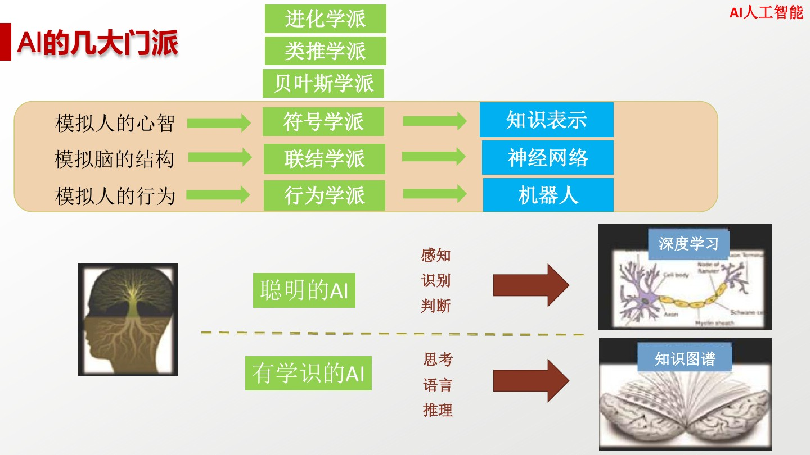
人工智能学派
Notes:
进化学派 – 其实是行为学派的一部分
理论基础是遗传学和进化论，老祖宗可以追到达尔文，这个学派的主打算法是遗传算法。
进化学派认为，所有形式的学习都源于自然选择。如果自然选择造就我们，那么它就可以造就一切，我们要做的，就是在计算机上对它进行模仿。进化主义解决的关键问题是学习结构：不只是像反向传播那样调整参数，它还创造大脑，用来对参数进行微调。进化学派的主算法是基因编程，和自然使有机体交配的进化那样，基因编程也对计算机程序进行配对和提升。
遗传算法时达尔文的算法，如果孤立地看待每个基因，有机体的适应度就是它所有函数的复值函数。如果基因都是相对独立的，它们变量的相对频率会快速收敛至最大适应点，然后从此保持均衡。
遗传算法的关键输入就是一个适应度函数。给定一个待定程序和某个设定的目标，适应度函数会给程序打分，反映它与目标的契合度。在机器学习中，掌握诸如适应度函数这样的事情还是很容易的。就这一点而言，遗传算法就有点像育种，但是遗传算法产出的是程序而不是活的生物体，而且一代对计算机而言不过是一瞬间的事情。
尽管遗传算法使进化学派取得了成功，但是遗传算法还有一个很大的谜团没有解开：性在进化过程中所起的作用。演化新论者非常重视交叉行为，但其他学派的成员认为没有必要如此麻烦。因为没有证据表明，交叉行为能起作用，经过一段时间，突变行为足以成倍地增加群体中最适合留下的基模的频率。
贝叶斯学派
这个学派的理论基础是概率论中的贝叶斯定理，这个学派的主算法是贝叶斯推理，经常用来处理垃圾邮件。
贝叶斯学派关注的问题时不确定信性。所有掌握的知识都有不确定性，而且学习知识的过程也是一种不确定的推理形式。那么问题就变成，在不破坏信息的情况下，如何处理嘈杂、不完成甚至自相矛盾的信息。解决的办法就是运用概率推理，而主算法就是贝叶斯定理定理及其衍生定理。贝叶斯定理告诉我们，如何将新的证据并入我们的信仰中，而概率推理算法尽可能有效地做到这一点。
20世纪80年代，朱迪亚·珀尔发明了贝叶斯网络，这种方法在机器学习、人工智能一起其他许多领域迅速传播。也使其发明者获得了2012年的图灵奖。珀尔意识到，拥有一个随机变量之间复杂的依赖关系网络也可以表示地很简单，只要每个变量仅仅直接依赖于其他几个变量。朴素贝叶斯法、马尔科夫链、HMM都是贝叶斯网络的特殊例子。贝叶斯网络对于贝叶斯学派来说，就像逻辑与符号学者的关系：一种通用语，可让我们很好地对各式各样的情形进行编码，然后设计出与这些情形相一致的算法。
对于贝叶斯学派来说，学习只是另一种形式的概率推理。你需要做的就是运用贝叶斯定理，把假设当做可能的原因，把数据当作观察到的效果。
类推学派
物以类聚人以群分，该学派的主要算法支持向量机，主要应用在推荐系统中。
对于类推学派来说，学习的关键就是要在不同场景中认识到相似性，然后由此推导出其他的相似性。如果两个病人有相似的症状，那么也许他们患有相同的疾病。问题的关键是，如何判断两个事物的相似程度。类推学派的主算法是支持向量机，主算法找出要记忆的经历，以及弄明白如何将这些经历结合起来，用来做新的预测。
类推学派是最不具有凝聚力的一个学派，不像其他学派，类推学派更像是研究人员松散的集合体，他们的统一依靠的是对于作为学习基础的、相似性判断的信任。在机器学习中，相似性是最重要的核心思想之一。而类推学派结合了最近邻算法的高效、支持向量机的数学精密性、类比推理的力量和灵活性，产出了很有效的解决问题的方法。

Slide 32
人工智能三个主流学派
人工智能也是一个概念
使一个概念成为现实，就需要实现它的三指功能。
依据所指不同：人工智能分为三个学派
AI 的指名功能： 符号主义
AI 的指心功能： 联结主义
AI 的指物功能： 行为主义
各自概念、哲学批判、研究进展、面临挑战

Slide 33
指名： 符号主义
物理符号系统假设：
只要在符号计算上实现了相应的功能，那么现实世界就实现了相应的功能。
智能的充要条件
即：只要在机器上是正确的，现实世界就是正确的。
即：指名对了，指物自然正确。
人脑和计算机都是物理符号系统，认知过程就是在符号上的运算。
Simon 与Newell，1976
核心是符号推理与机器推理
用符号表达的方式来研究智能、研究推理。
Notes:
符号主义（Symbolism）又称为逻辑主义(Logicism)、心理学派(Psychlogism)或计算机学派(Computerism)，是一种基于逻辑推理的智能模拟方法。奠基人是西蒙（CMU）。
其原理主要为物理符号系统假设和有限合理性原理，长期以来，一直在人工智能中处于主导地位。 曾经专精于机器证明，后发展出专家系统，现在已经式微。最新的进展是知识图谱。
目前这一学派的主要成果，一个是贝叶斯因果网络，另一个是知识图谱。
贝叶斯因果网络的旗手是 Judea Pearl 教授，2011年的图灵奖获得者。2018年，出版了一本新书，“The Book of Why”，为因果网络辩护，同时批判深度学习缺乏严谨的逻辑推理过程。
知识图谱主要由搜索引擎公司，包括谷歌、微软、百度推动，目标是把搜索引擎，由关键词匹配，推进到语义匹配。
认为人工智能源于数理逻辑。数理逻辑从19世纪末起得以迅速发展，到20世纪30年代开始用于描述智能行为。计算机出现后，又在计算机上实现了逻辑演绎系统。其有代表性的成果为启发式程序LT逻辑理论家，证明了38条数学定理，表了可以应用计算机研究人的思维多成，模拟人类智能活动。后来又发展了启发式算法->专家系统->知识工程理论与技术，并在20世纪80年代取得很大发展。符号主义曾长期一枝独秀，为人工智能的发展作出重要贡献，尤其是专家系统的成功开发与应用，为人工智能走向工程应用和实现理论联系实际具有特别重要的意义。在人工智能的其他学派出现之后，符号主义仍然是人工智能的主流派别。这个学派的代表任务有纽厄尔(Newell)、西蒙(Simon)和尼尔逊(Nilsson)等。
符号主义学派认为人工智能源于数学逻辑。数学逻辑从19世纪末起就获得迅速发展，到20世纪30年代开始用于描述智能行为。计算机出现后，又在计算机上实现了逻辑演绎系统。该学派认为人类认知和思维的基本单元是符号，而认知过程就是在符号表示上的一种运算。符号主义致力于用计算机的符号操作来模拟人的认知过程其，实质就是模拟人的左脑抽象逻辑思维，通过研究人类认知系统的功能机理，用某种符号来描述人类的认知过程，并把这种符号输入到能处理符号的计算机中，从而模拟人类的认知过程，实现人工智能。

Slide 34
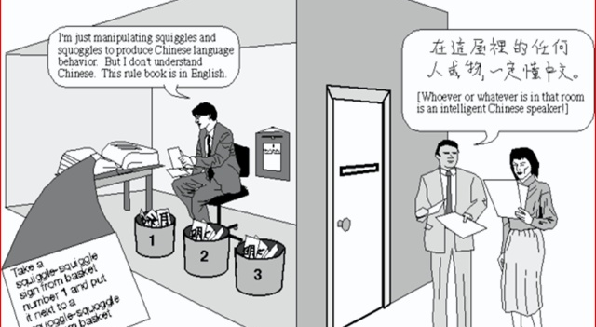
哲学批判：中文屋思想实验
Notes:
即使符号主义成功了，其依然面临挑战。美国哲学家 约翰·塞尔（John Searle） 1980年提出的中文屋思想实验就对符号主义提出了哲学批评。
符号主义提出了哲学批评，对图灵测试的设计进行强有力的反击：本质上驳倒图灵测试背后的思想——功能主义思想（Functionalism）。
中文房间 - 维基百科，自由的百科全书 (wikipedia.org)
思想实验 | 中文房间：机器能否具有心智？ - 知乎 (zhihu.com)

Slide 35
图灵测试的问题
优点：避免了智能的内涵式定义和判定难题，将研究智能的重点放在智能的外在功能性表现，使得智能从工程上看似乎是可实现和判断的。
缺点：将智能的表现限定在指名功能里
中文屋思想实验明确指出了其中的缺点

Slide 36
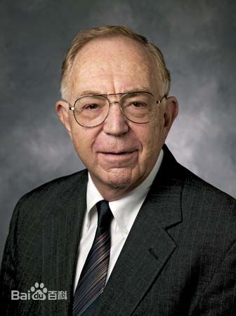
研究进展
机器证明：
王浩(逻辑系定理证明)
吴文俊(几何系定理证明)
知识表示 – 专家系统
世界上第一个专家系统程序：DENDRAL
费根鲍姆(Edward Albert Feigenbaum) 1994图灵奖得主
首个成功的商业案例：DEC XCON
专家配置系统，订购VAX时，按照要求自动配置零部件。
源于卡内基梅隆的R1。
日本第五代智能机失败的原因
Notes:
哲学家王浩1958年夏天在一台IBM-704机上，只用九分钟就证明了《数学原理》中一阶逻辑的全部定理。
当然《数学原理》中罗列的一阶逻辑定理只是一阶逻辑的一个子集，目前，一阶逻辑的机器定理证明比起五十年代已有长足进展，但仍然没有高效的办法。
毕竟，王浩证明的是一阶逻辑而“逻辑理论家”只能处理命题逻辑。
费根鲍姆本人，作为知识工程的倡导者和实践者，于1965年和遗传学系主任、诺贝尔奖得主莱德伯格（Joshua Lederberg）等人合作，开发出了世界上第一个专家系统程序DENDRAL。DENDRAL中保存着化学家的知识和质谱仪的知识，可以根据给定的有机化合物的分子式和质谱图，从几千种可能的分子结构中挑选出一个正确的分子结构。
DENDRAL的成功不仅验证了费根鲍姆关于知识工程的理论的正确性，还为专家系统软件的发展和应用开辟了道路，逐渐形成具有相当规模的市场，其应用遍及各个领域、各个部门。因此，DENDRAL的研究成功被认为是人工智能研究的一个历史性突破。费根鲍姆领导的研究小组后来又为医学、工程和国防等部门研制成功一系列实用的专家系统，其中尤以医学专家系统方面的成果最为突出，最负盛名。例如，用于帮助医生诊断传染病和提供治疗建议的著名专家系统MYCIN等。
目前，学术界公认，在将人工智能技术应用于医学方面，斯坦福大学处于世界领先地位，这和费根鲍姆是分不开的。

Slide 37
实现符号主义面临的挑战
组合爆炸
常识难以穷尽，推理步骤可以无穷。
柯里组合悖论: Curry's Paradox(1942) 如果这个句子为真，则中国和德国相邻。
经典概念难以得到，知识难以提取。

Slide 38
指心： 联结主义
概念的心智表示
大脑是一切智能的基础，主要关注大脑神经元及其连接机制，试图发现大脑的结构及其处理信息的机制，揭示人类智能的本质机理， 进而在机器上实现相应的模拟。
2016年Nature上论文，揭示了大脑语义地图的存在性。
Huth A G, et al, Natural speech reveals the semantic maps that tile human cerebral cortex. Nature, 532(7600):453-458, 2016
概念都可以在每个闹区找到对应的表示区，确确实实的概念的心智表示存在的。
联结主义有其坚实的物理基础。
学派代表：
McCulloch，Pitts，Hopfield
麦卡洛克(McCulloch)、皮茨(Pitts)， 1943年创立的脑模型（即MP模型）
Hopfield在1982年和1984年发表两篇重要论文，提出用硬件模拟神经网络
Notes:
联结主义（Connectionism）又称为仿生学派(Bionicsism)或生理学派(Physiologism)。是一种基于神经网络及网络间的连接机制与学习算法的智能模拟方法。其原理主要为神经网络和神经网络间的连接机制和学习算法。这一学派认为人工智能源于仿生学，特别是人脑模型的研究。
核心是神经元网络与深度学习，仿造人的神经系统，把人的神经系统的模型用计算的方式呈现，用它来仿造智能，目前人工智能的热潮实际上是联结主义的胜利。奠基人是明斯基（MIT）
联结主义学派从神经生理学和认知科学的研究成果出发，把人的智能归结为人脑的高层活动的结果，强调智能活动是由大量简单的单元通过复杂的相互连接后并行运行的结果。其中人工神经网络就是其典型代表性技术。
它的代表性成果是1943年由生理学家麦卡洛克(McCulloch)和数理逻辑学家皮茨(Pitts)创立的脑模型，即MP模型，开创了用电子装置模仿人脑结构和功能的新途径。它从神经元开始进而研究神经网络模型和脑模型，开辟了人工智能的又一发展道路。20世纪60~70年代，连接主义，尤其是对以感知机(perceptron)为代表的脑模型的研究出现过热潮，由于受到当时的理论模型、生物原型和技术条件的限制，脑模型研究在20世纪70年代后期至80年代初期落入低潮。直到Hopfield教授在1982年和1984年发表两篇重要论文，提出用硬件模拟神经网络以后，连接主义才又重新抬头。1986年，鲁梅尔哈特(Rumelhart)等人提出多层网络中的反向传播算法(BP)算法。此后，连接主义势头大振，从模型到算法，从理论分析到工程实现，伟神经网络计算机走向市场打下基础。现在，对人工神经网络(ANN)的研究热情仍然较高，但研究成果没有像预想的那样好。
###ML和DL属于AI的子集，ANN是驱动ML和DL的主要算法，CNN是DL最常使用的ANN(cnn是ann的其中一种神经网络)。###

Slide 39
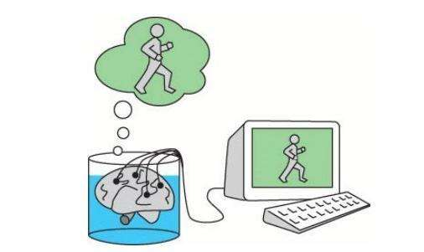
哲学批判：缸中之脑
希拉里·普特南（Hilary Putnam）1981年在《理性，真理与历史》（Reason、Truth、and History）一书中，阐述“缸中之脑”的假想。
Notes:
希拉里·普特南（Hilary Putnam）1981年在他的《理性，真理与历史》（Reason、Truth、and History）一书中，阐述“缸中之脑”的假想。
“一个人（可以假设是你自己）被邪恶科学家施行了手术，他的脑被从身体上切了下来，放进一个盛有维持脑存活营养液的缸中。脑的神经末梢连接在计算机上，这台计算机按照程序向脑传送信息，以使他保持一切完全正常的幻觉。对于他来说，似乎人、物体、天空还都存在，自身的运动、身体感觉都可以输入。这个脑还可以被输入或截取记忆（截取掉大脑手术的记忆，然后输入他可能经历的各种环境、日常生活）。他甚至可以被输入代码，‘感觉’到他自己正在这里阅读一段有趣而荒唐的文字。”
这个假想的最基本的问题是：“你如何担保你自己不是在这种困境之中？”

Slide 40
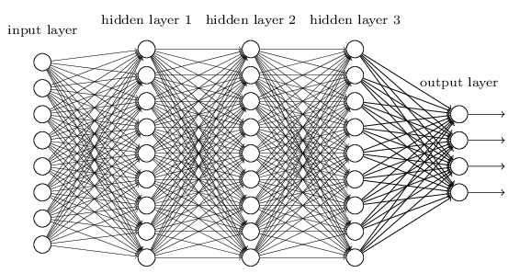
研究进展
神经网络
ANN 、DNN 、CNN、RNN
深度学习
《A Fast Learning Algorithm for Deep Belief Nets》
辛顿(Geoffrey Hinton) 2006年
语音辨识率（2011）
ImageNet 识别率（2016）
AlphaGo 2016 战胜世界围棋冠军李世石
Notes:
CNN 专门解决图像问题的，可用把它看作特征提取层，放在输入层上，最后用MLP 做分类。
RNN 专门解决时间序列问题的，用来提取时间序列信息，放在特征提取层（如CNN）之后。
DNN 说白了就是 多层网络，只是用了很多技巧，让它能够 deep 。

Slide 41
实现联结主义面临的挑战
人脑如何表示概念的机制并不清楚
包括概念的表示形式、表示方式、组合方式等等。
现在的神经网络与深度学习实际上与人脑的真正机制距离尚远

Slide 42
指物： 行为主义
智能取决于感知和行动，不需要知识、不需要表示、不需要推理。
基于“感知—行动”的行为智能模拟方法。
学派代表作：布鲁克斯(Brooks)的六足行走机器人
Notes:
行为主义又称进化主义(Evolutionism)或控制论学派(Cyberneticsism)，是一种基于“感知—行动”的行为智能模拟方法。
推崇控制、自适应与进化计算。奠基人是维纳（MIT）。
行为主义认为人工智能源于控制论，最早来源于20世纪初的一个心理学流派，认为行为是有机体用以适应环境变化的各种身体反应的组合，它的理论目标在于预见和控制行为。
控制论思想早在20世纪40~50年代就成为时代思潮的重要部分，影响了早期的人工智能工作者。维纳(Wiener)和麦克洛克(McCulloch)等人提出的控制论和自组织系统以及钱学森等人提出的工程控制论和生物控制论，影响了许多领域。控制论把神经系统的工作原理与信息理论、控制理论、逻辑以及计算机联系起来。早期的研究工作重点是模拟人在控制过程中的智能行为和作用，如对自寻优、自适应、自镇定、自组织和自学习等控制论系统的研究，并进行“控制论动物”的研制。到20世纪60~70年代，上述这些控制论系统的研究取得一定进展，播下智能控制和智能机器人的种子，并在20世纪80年代诞生了智能控制和智能机器人系统。
行为主义是20世纪末才以人工智能新学派的面孔出现的，引起许多人的兴趣。
这一学派的代表作者首推布鲁克斯(Brooks)的六足行走机器人，它被看作是新一代的“控制论动物”，是一个基于感知-动作模式模拟昆虫行为的控制系统。
把控制论引入机器学习，最著名的成果是强化学习。强化学习的旗手是 Richard Sutton 教授。近年来Google DeepMind 研究员，把传统强化学习，与深度学习融合，实现了 AlphaGo。

Slide 43
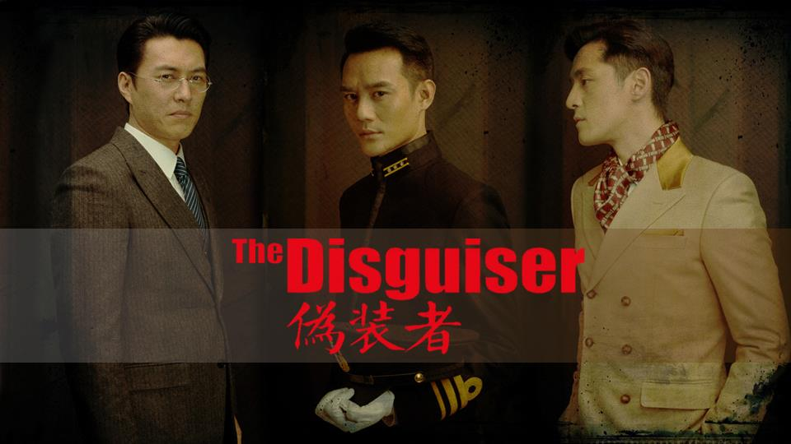
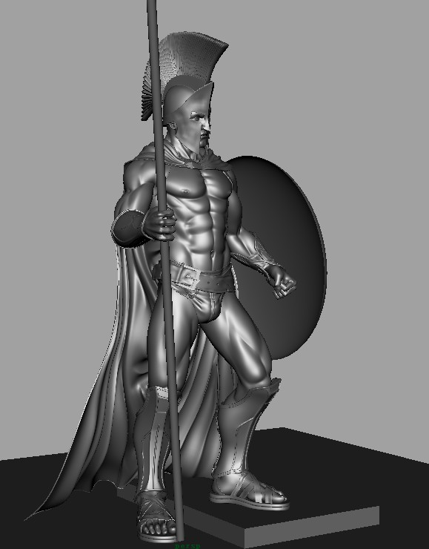
哲学批判：完美伪装者与斯巴达人
完美伪装者 斯巴达战士

Slide 44
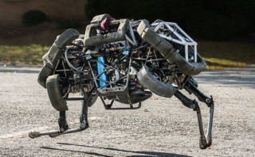
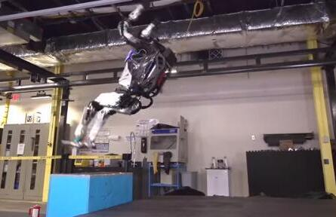
研究进展
波士顿动力机器人：
大狗机器人
阿特拉斯
人行机器人的后空翻动作
缺点：
能耗过高
噪音过大
Notes:
1980 - 2022年，波斯顿动力发展历程、机器人产品分类汇总 - 知乎 (zhihu.com)

Slide 45
实现行为主义面临的挑战
莫拉维克悖论:
由汉斯·莫拉维克、布鲁克斯、马文·明斯基等人于1980年代提出。
困难的问题是简单的，简单的问题是困难的。
最难以实现的人类技能是那些无意识的技能、感知和直觉。
模拟人类的行动技能面临很大挑战。

Slide 46
小结
符号主义： 实现指名功能足够了
联结主义： 实现指心功能足够了
行为主义： 实现指物功能足够了
三个主流学派如果可以实现人工智能的功能
前提： 指名、指物、指心功能等价
Notes:
从历史发展来看，
符号主义认为认知过程在本体上就是一种符号处理过程，人类思维过程总可以用某种符号来进行描述，其研究是以静态、顺序、串行的数字计算模型来处理智能，寻求知识的符号表征和计算，它的特点是自上而下。
联结主义则是模拟发生在人类神经系统中的认知过程，提供一种完全不同于符号处理模型的认知神经研究范式。主张认知是相互连接的神经元的相互作用。
行为主义认为智能是系统与环境的交互行为，是对外界复杂环境的一种适应。
从解决问题而言，
在实践之中都形成了自己特有的问题解决方法体系，并在不同时期都有成功的实践范例。
符号主义有从定理机器证明、归结方法到非单调推理理论等一系列成就。
联结主义有归纳学习、神经网络、深度学习等。
行为主义有反馈控制模式及广义遗传算法等解题方法。

Slide 47
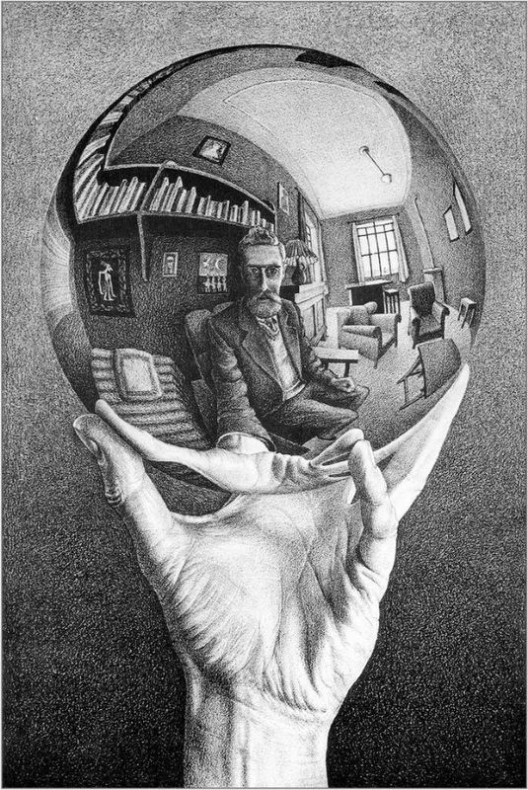
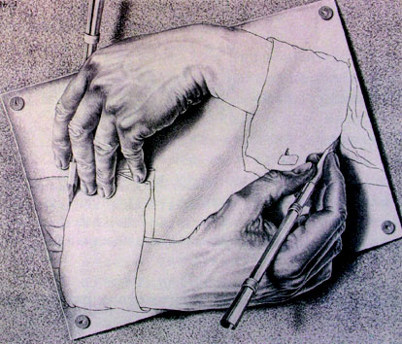
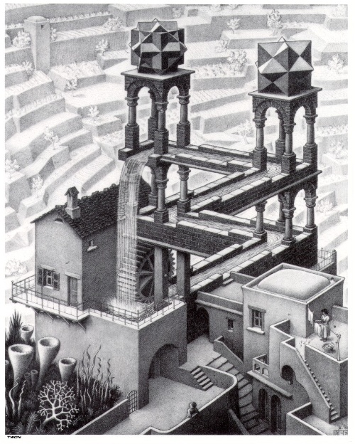
三个悖论挑战三个学派的理论基础
语言悖论
指名理论挑战：语言悖论。
语言的基本单位是词，语言自身也是一个词。
知识悖论
指心理论挑战：知识悖论。
知识的基本单位是概念，知识自身也是一个概念。
集合悖论
指物理论挑战：集合悖论。
集合的基本单位是元素，元素自身也是一个集合。
语言、知识、集合在英语世界里，恰是对同一对象的不同指称。
分别指名、指心与指物
Notes:
其实就是：自身包含自身，自反性（？）

Slide 48
理论与现实的鸿沟
早期的AI理论假设：指名、指物、指心功能等价。
现实生活中：指名、指物、指心功能不等价。
奥斯汀在《如何以言行事》中明确论述了言语与行事之间的关系，即指名与指物的关系。

Slide 49
理论与现实的鸿沟
早期的AI理论假设：指名、指物、指心功能等价。
现实生活中：指名、指物、指心功能不等价。
奥斯汀在《如何以言行事》中明确论述了言语与行事之间的关系，即指名与指物的关系。

Slide 50
指名、指物不统一：
我现在手头上有一个亿， 谁有项目，通知一下，一起投资。
不然，再晚点，我就洗手不干了。

Slide 51
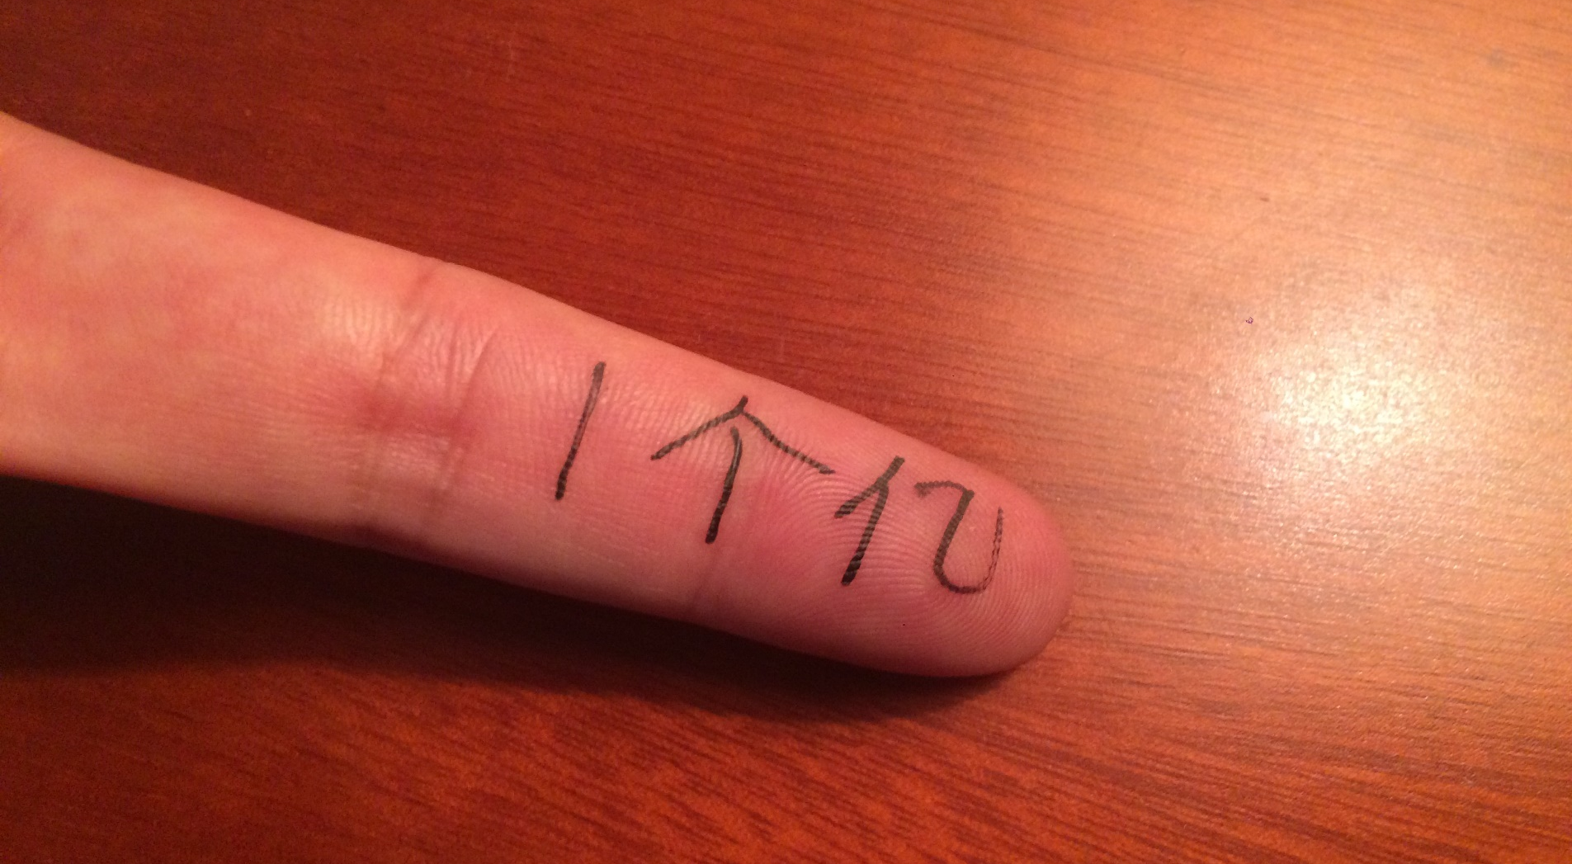
手头有一个亿

Slide 52
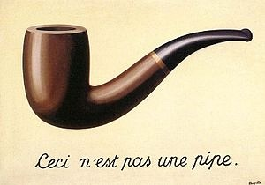
这不是一个烟斗
Notes:
雷内·马格利特，比利时画家，在艺术史上被归类为超现实主义画家
在所有马格里特的创作里，《图像的反叛》（The Treachery of Images，1929）得到了最多的学术讨论。
福科在1968年专门以这幅画为题，写了一本小书，叫做《这不是一支烟斗》（This is not a Pipe，1968），论述了语言文字和图像符号是如何再现世界，以至于最终取代了事物真实的客观存在。
《图像的反叛》也被称《这不是一支烟斗》，因为马格里特把这句话用法语（Ceci n’est pas une pipe）认认真真、一笔一画地写在了画面上——就在这一支精心描绘的、圆润光滑的木质烟斗的下方。

Slide 53
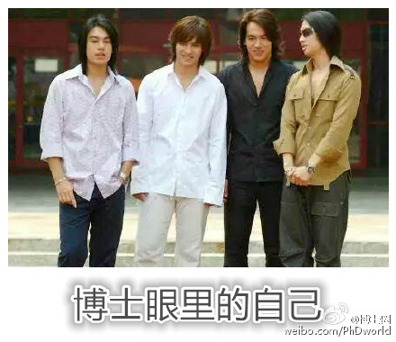
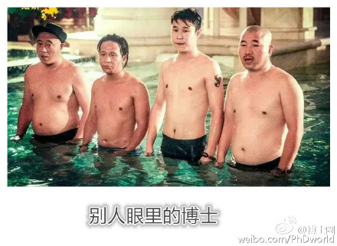
指心、指名不统一

Slide 54
人工智能的本质矛盾 - 概念经典表示的基本假设不成立
符号表示： 概念名可能未知，其假设内涵表示与外延表示同名，这与实际不符。
有研究表明日常生活中成人日均说一次谎。
内涵表示： 可以外显的命题表示可能并不存在。
如，维特根斯坦：日常生活中的概念大多没有命题表示。
外延表示：经典集合表示不一定存在。
如，模糊概念： 美，丑等。
唯一表示： 认知科学指出，大多概念依赖于个人的自身感知条件，不可能与他人一致。
参看： 乔治.莱考夫 马克. 约翰逊， 《我们赖以生存的隐喻》，浙江大学出版社
Notes:
[DePaulo,B.M., Kashy, D.A. etc(1996). Lying in everyday life, Journal of Personality and Social Psychology,70(5):979-995]，平行语料

Slide 55
人工智能的本质矛盾 - 概念经典表示的基本假设不成立
概念经典表示要求内涵表示与其外延表示指称一致， 这个要求太高。
俗语说： 知人知面不知心
人心难测，司马迁《史记.淮阴侯列传》
人之性恶,其善者伪也。 《荀子》
我的嘴上这样发誓，但我的心却并非如此。- 希波吕托斯
难得糊涂
如何解决概念经典表示存在的问题？
参考文献：Yu Jian. Communication：words and conceptual systems, arXiv preprint arXiv:1507.08073, 2015

Slide 56
人工智能的研究前景
单独遵循一个学派不足以实现AI，如今的AI已经不再严格遵循以前的三个学派。
如今的AI一般以Agent为载体来统一这三个学派的研究，进行多Agent研究。
Agent: MIT的Minsky在“Society of Mind”书中提出
社会机制是开放的，部分个体在矛盾的情况下，需要通过某种协商机制达成一个可接受的解。
计算社会中的这种个体称为Agent。这些个体的有机组合则构成计算社会—多Agent系统。
如：
从专家系统发展起来的知识图谱，已经不完全遵循符号主义的路线了。
AlphaGo综合了三种学习算法，分属三个学派
蒙特卡洛搜索树： 符号主义
深度学习：联结主义
强化学习：行为主义
无人驾驶技术，更是突破AI三个学派的区别，是一种综合技术。

Slide 57
人工智能的研究方面
人工智能的研究以知识的表示、获取和应用为皈依
AI学科分类 – 个人思考
从三个方面分类:
知识表示、知识获取、知识应用
其中：

Slide 58
知识表示
概念表示：
经典概念的表示
现代概念表示理论
知识表示：
产生式、框架、槽位、状态空间等
知识图谱：
实体知识的表示方法
Wikipedia 右侧 infobox， 所有开源知识图谱的源头。
2011年2月17日，美国最受欢迎的智力竞猜电视节目《危险边缘》，IBM的沃森取胜。
开源知识图谱：Yago，DBpedia

Slide 59
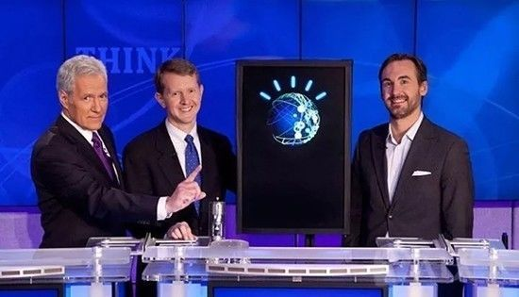
IBM“沃森”在智力竞赛节目中大获全胜
Notes:
2011年，IBM的沃森人工智能在著名的智力竞赛节目“Jeopardy”中击败了对手布拉德·拉特和肯·詹宁斯，成功赢取了100万美元的大奖。
比赛结束后，肯·詹尼斯打趣道：“欢迎我们的新机器人霸主。

Slide 60
知识获取
搜索技术
图搜索技术、盲目搜索、启发式搜索、博弈搜索等
群智能算法
遗传算法、粒子群算法、蚁群算法等
机器学习
监督学习、弱监督学习、无监督学习、强化学习
人工神经网络与深度学习
BP神经网络、卷积神经网络、生成对抗网络

Slide 61
知识应用
模式识别：
文字识别、人脸识别、物体识别等
专家系统：
专家系统、非确定性推理等
计算机视觉：
数字图像类型、计算机视觉模型等关键技术
自然语言处理：
机器翻译、人机对话、智能问答等
语音处理：
语音识别、语音增强、语音转换、语音情感的
规划：
经典规划、概率规划
多智能体系统：
结构、协商机制、学习
智能机器人：
自动驾驶：

Slide 62
人工智能的主要研究领域
人工智能主要研究如何让机器像人一样能够感知、获取知识、储存知识、应用知识、推理思考、学习、行动等能力，并最终创建拟人、类人、或超越人的智能系统
认知建模：研究人类的思维方式、信息处理的过程、心理过程，以及人类的知觉、记忆、思考、学习、想象、概念、语言等相关的活动模式
知识表示：将人类已经掌握的知识概念化、形式化、模型化
知识推理：研究人类如何利用已有的知识去推导出新的知识或结论的过程，从而可以让机器也可以具备像人一样的推理能力
机器感知：研究如何使机器具有类似于人类的感觉，包括视觉、听觉、触觉、嗅觉、痛觉等
机器思维：利用机器感知的信息、认知模型、知识表示和推理来有目标的处理感知信息和智能系统
内部的信息，从而针对特定场景给出合适的判断，制定事宜的策略
机器学习：研究如何让机器在与人类、自然交互的过程中自发的学习新的知识，或者利用人类已有的文献数据资料进行知识学习
机器行为：研究智能系统具有的表达能力和行动能力，包括与人对话、与机器对话、描述场景、移动、操作机器和抓取物体等能力
智能系统构建：研究如何构建从感知->智能分析决策->操控->感知的无限循环的闭环系统

Slide 63
人工智能应用领域
智能认知
VR/AR
机器人
智能制造
其它行业

Slide 64
智能认知
图像分类(动物\植物\人)、内容审查(消极\积极)、人脸识别、情绪识别、视频捕捉...
Vision
语音转录、说话人识别(是谁在说话)...
Speech
拼写检查、文本分析、自然语言理解(NLP)、机器翻译、对话机器人(智能客服)...
Language
商品推荐、定价策略、搜索建议、知识图谱...
Knowledge

Slide 65
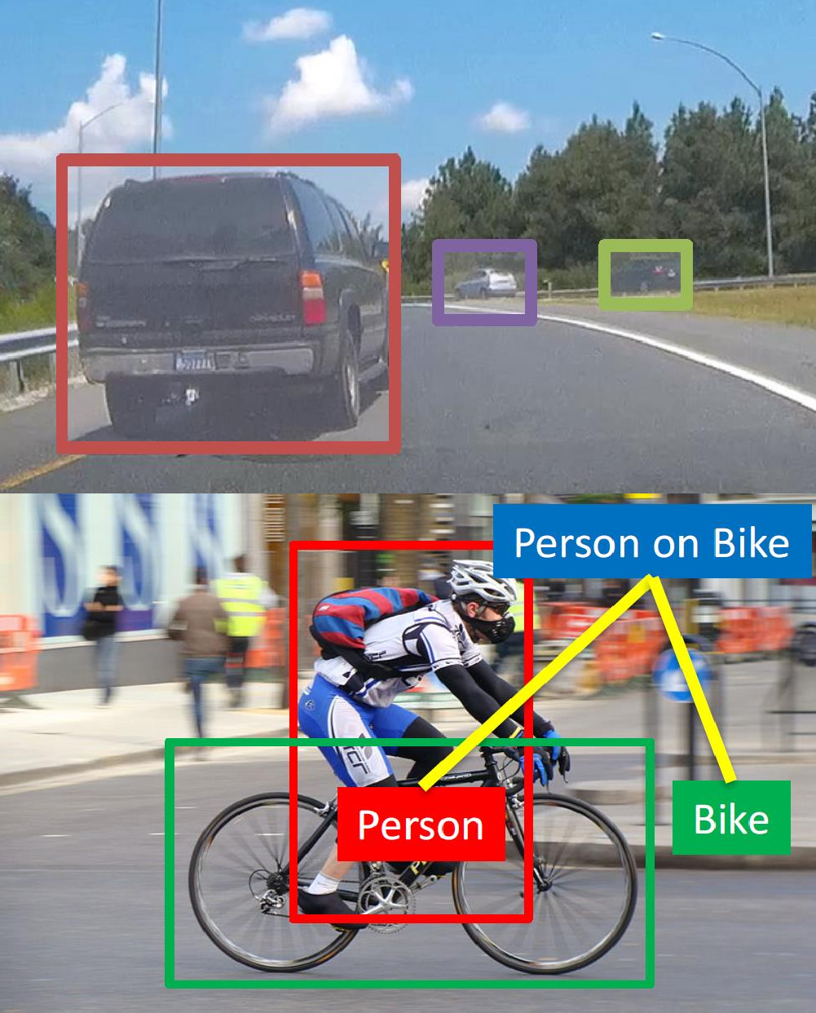
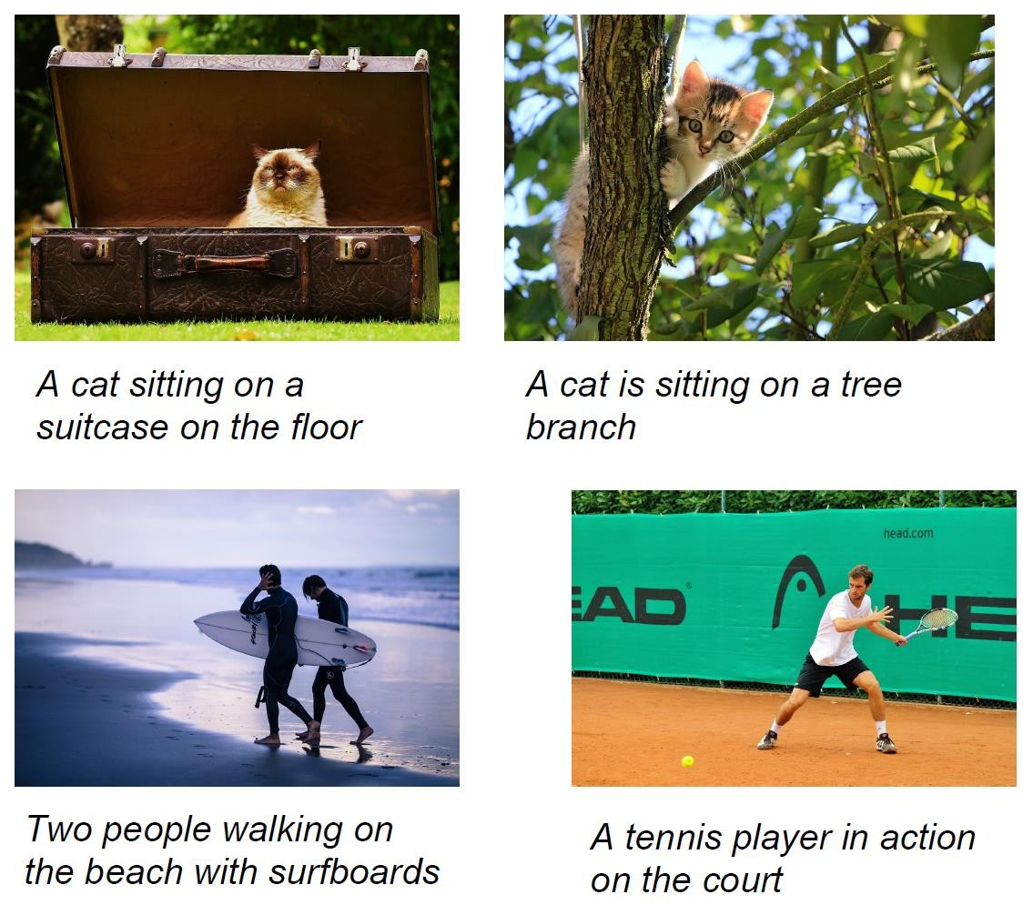
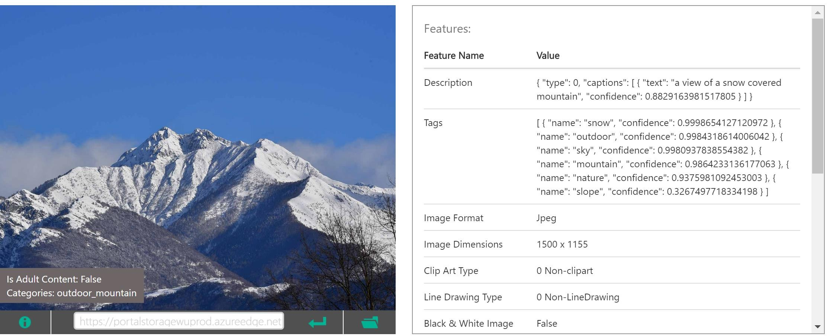
智能认知：图像分类、物体检测、内容分析
65
Notes:
1- 识别:被雪覆盖的高山,置信度88%,有99%可能是雪,标签(tag):室外\天空\高山….
2- 物体检测:车\人 在 自行车 上
3- 内容分析: 图中的信息(物品间相互关系)

Slide 66
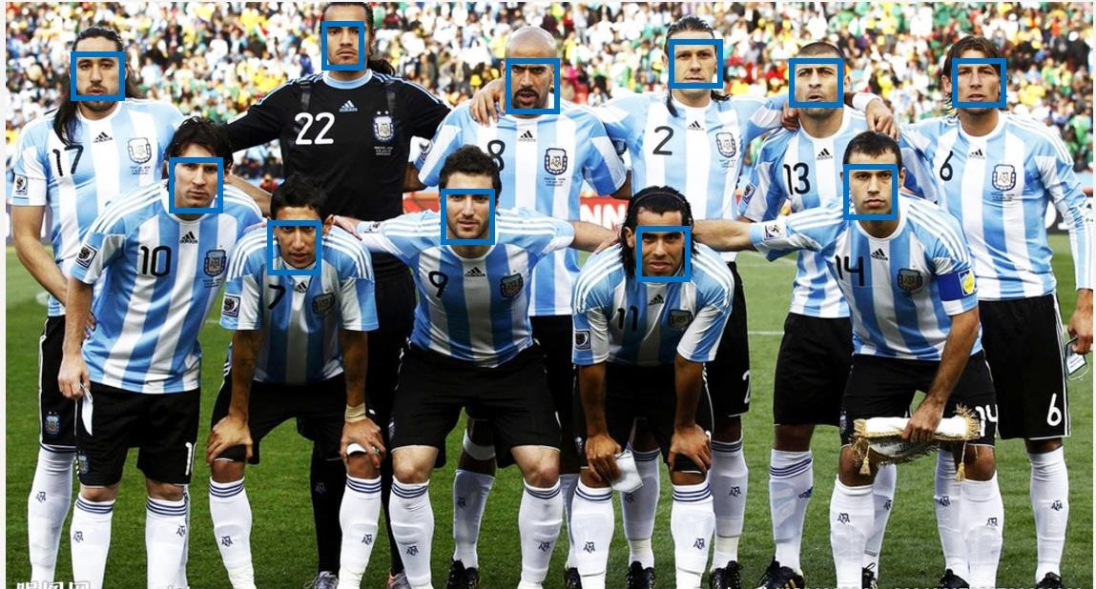
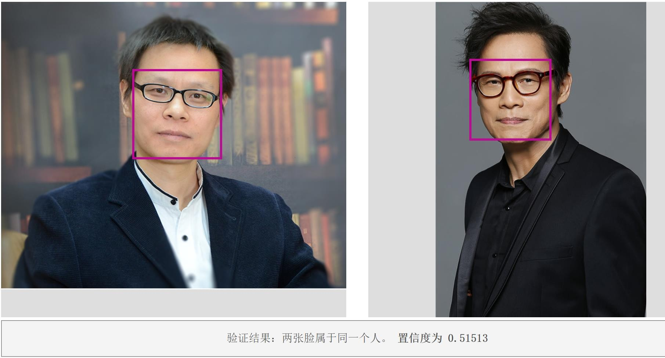
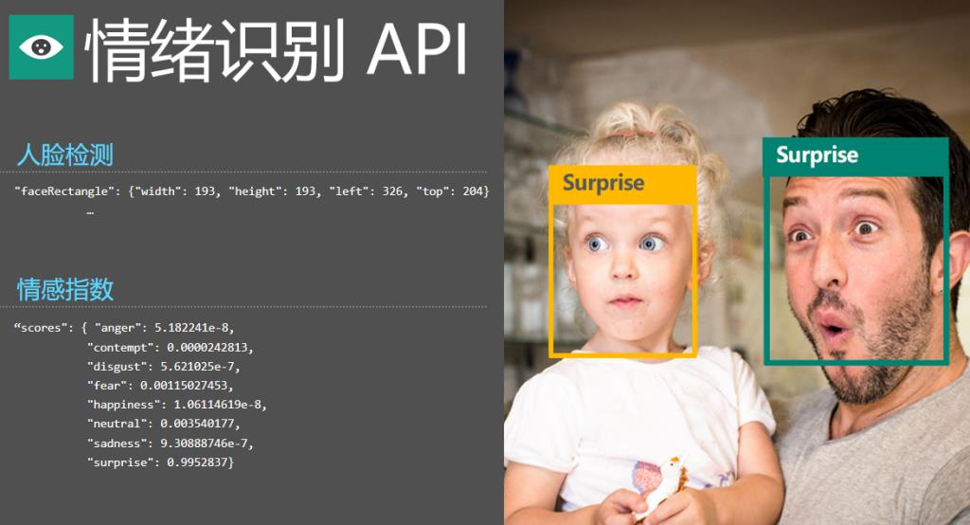
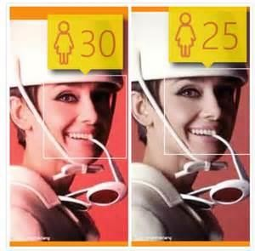
智能认知：人脸识别、情绪识别、人脸属性
66
Notes:
1- 人脸识别,识别人的脸的位置\识别是不是同一个人
2- 情绪识别,难过\恐惧\高兴…
3- 人脸属性,年龄\颜值

Slide 67
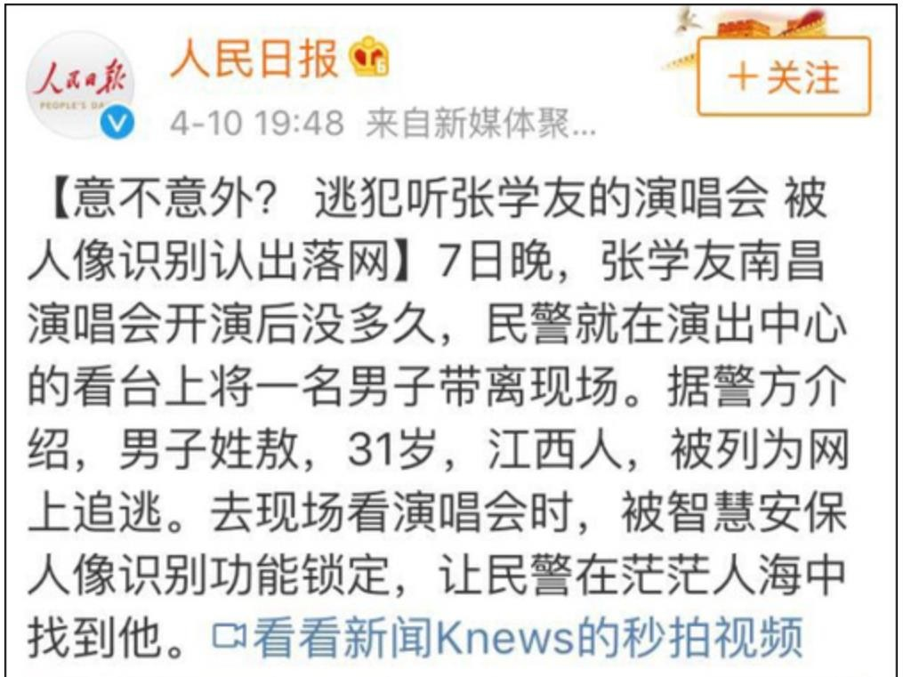
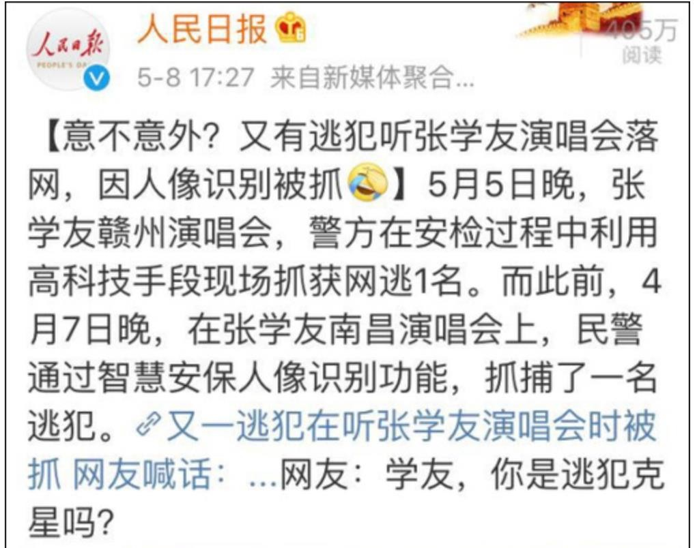
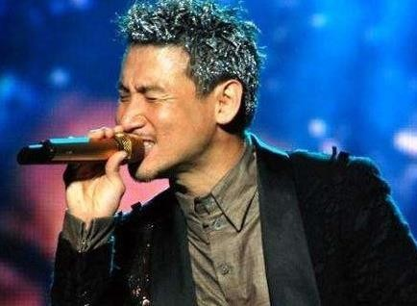
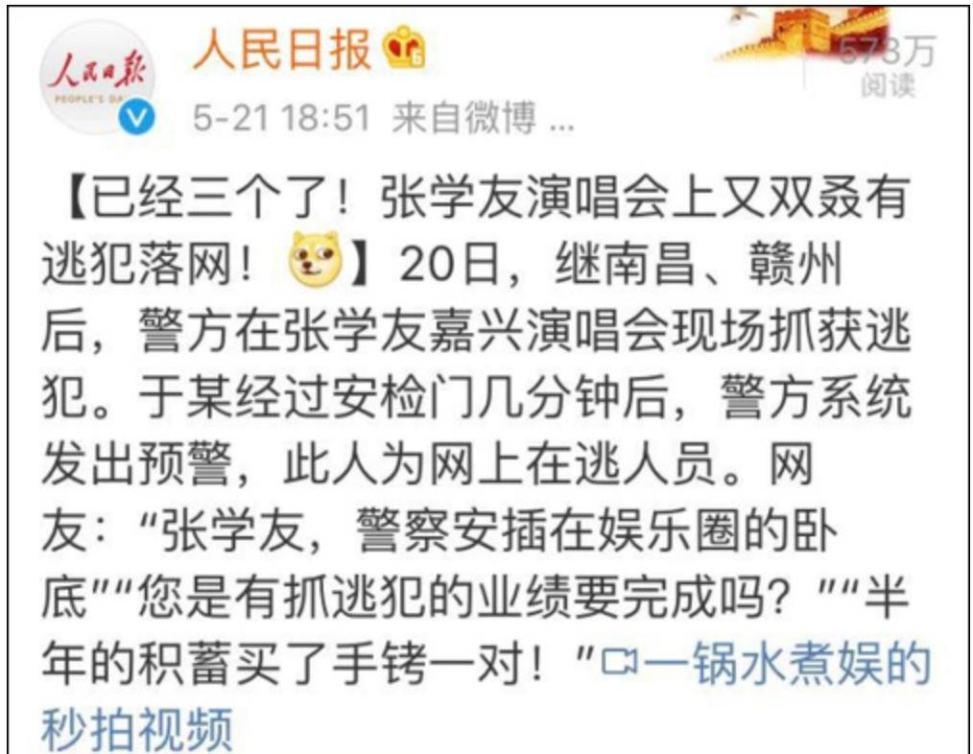
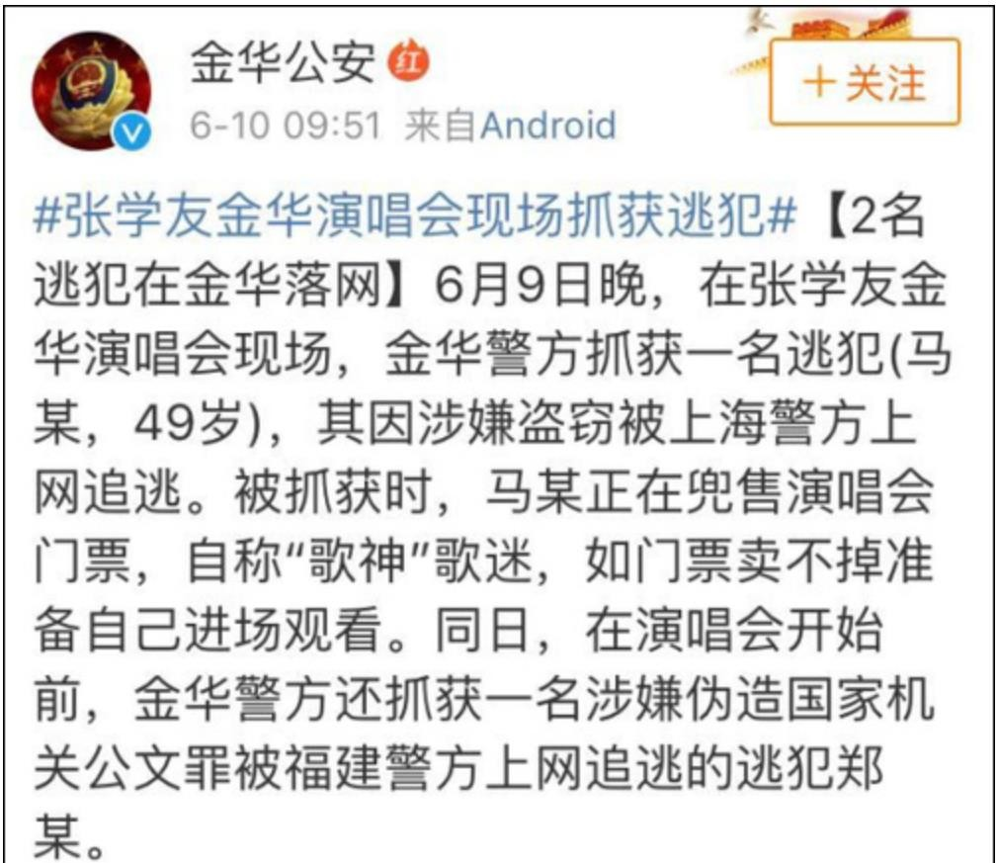
人脸识别的实际应用场景
歌神演唱会又双叒叕抓逃犯
人工智能概论
6

Slide 68
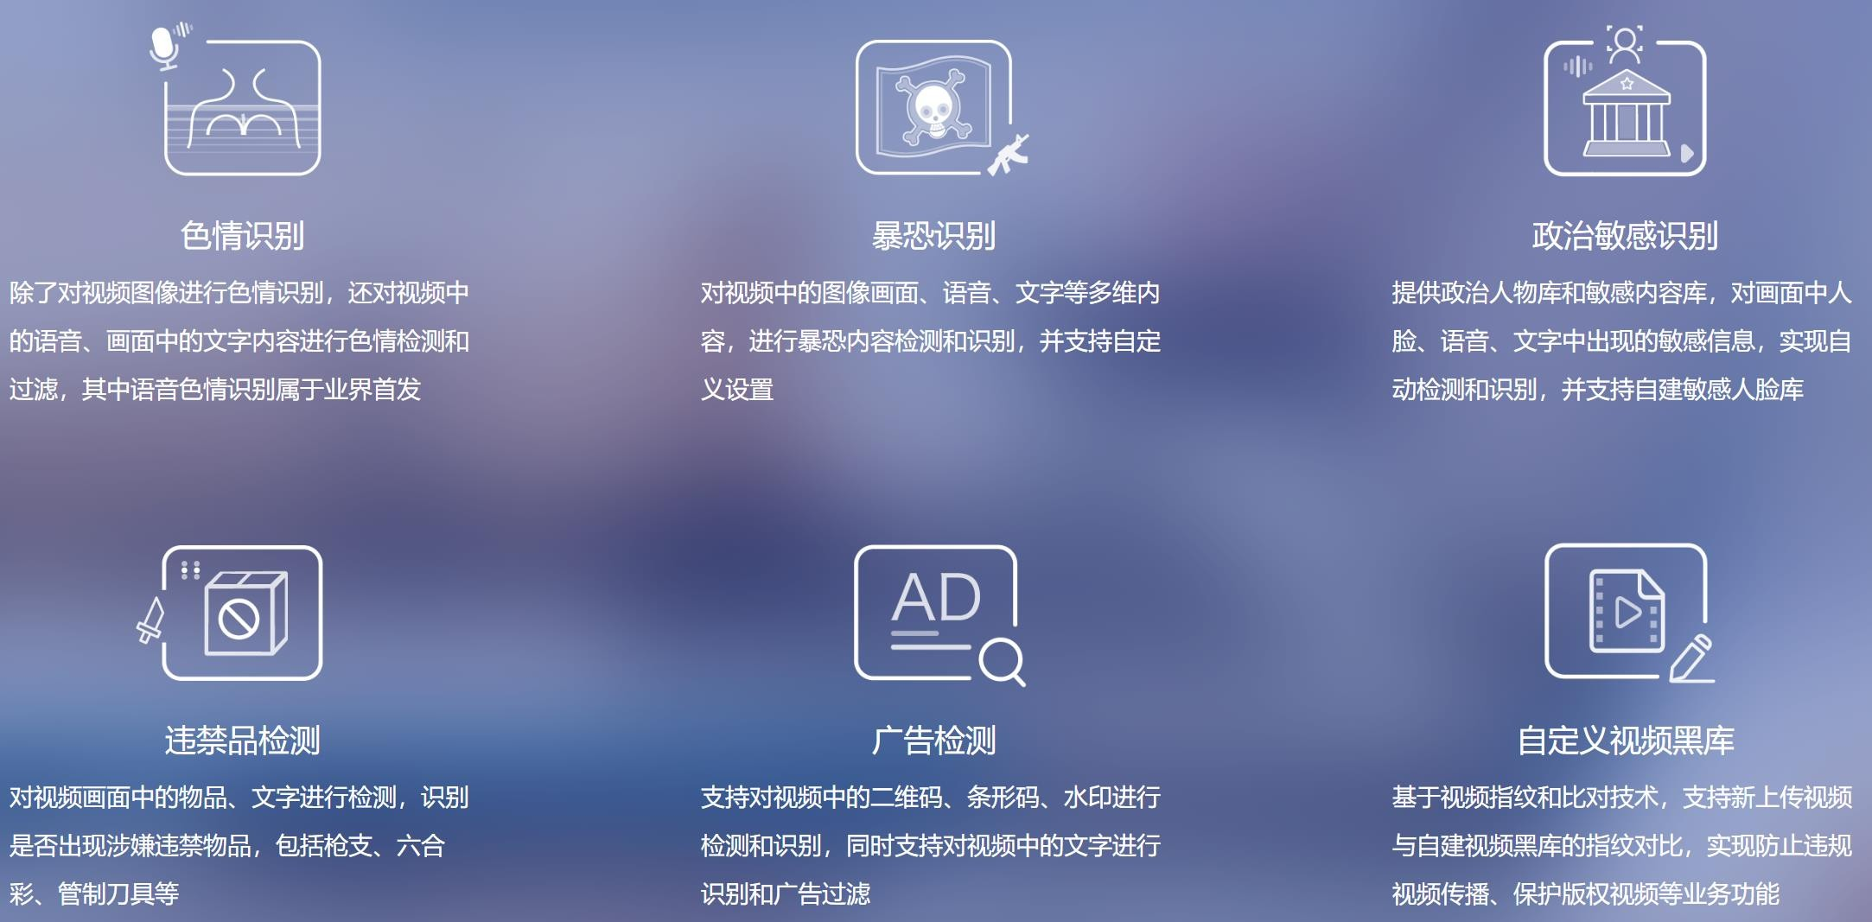
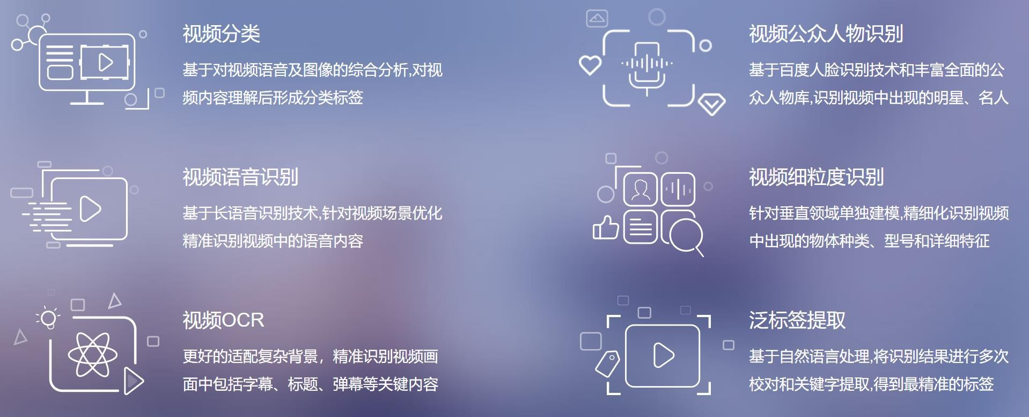
视频内容分析+审核

Slide 69
视频：智能认知(Vision)
计算机视觉
旷视Face++人脸识别

Slide 70
体验：微软认知服务(Vision)
场景或活动识别：
https://azure.microsoft.com/zh-cn/services/cognitive-services/computer-vision/#analyze
名人或地标识别：
https://azure.microsoft.com/zh-cn/services/cognitive-services/emotion/
图像光学字符识别(OCR)：
https://azure.microsoft.com/zh-cn/services/cognitive-services/computer-vision/#text
手写文字识别：
https://azure.microsoft.com/zh-cn/services/cognitive-services/computer-
vision/#handwriting
图像人脸检测：
https://azure.microsoft.com/zh-cn/services/cognitive-services/face/#detection
人脸表情识别：
https://azure.microsoft.com/zh-cn/services/cognitive-services/face/#recognition
人脸比对：
https://azure.microsoft.com/zh-cn/services/cognitive-services/face/#verification
Notes:
可以体验(建议Edge)一下:

Slide 71
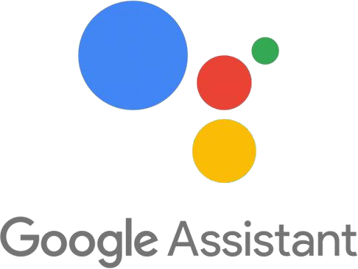



智能认知：语音和文字助手
Notes:
模拟人和其他人(不清楚与之对话是机器)对话
小冰\小爱

Slide 72
视频：智能认知(Speech & Language)
Google Assistant
Notes:
预约理发服务

Slide 73
体验：微软认知服务(Speech)
语音转文本：
https://azure.microsoft.com/zh-cn/services/cognitive-services/speech-to-text/
文本转语音：
https://azure.microsoft.com/zh-cn/services/cognitive-services/text-to-speech/
说话人验证及识别：
https://azure.microsoft.com/zh-cn/services/cognitive-services/speaker-recognition
实时翻译
语音翻译
从文本中提取信息
https://azure.microsoft.com/zh-cn/services/cognitive-services/text-analytics/
语言理解
https://azure.microsoft.com/zh-cn/services/cognitive-services/language-understanding-
intelligent-service/
内容审查
…
Notes:
体验….

Slide 74
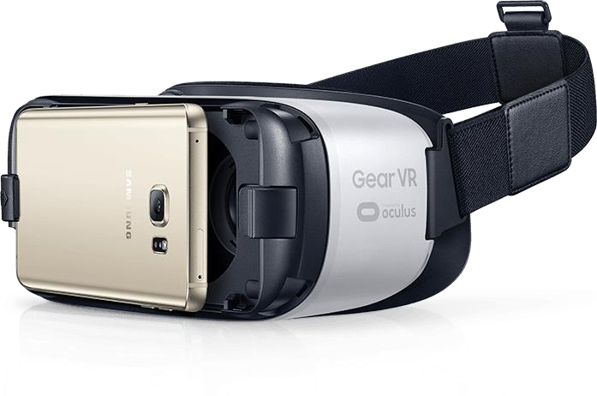






VR/AR
智能手机
Notes:
2015&16 非常火爆, 背后是 AI 技术的支持, 是新的人机交互.

Slide 75
演示：混合增强现实
Microsoft HoloLens

Slide 76

机器人：服务机器人
Notes:
商场\饭店 机器人
扫地机器人

Slide 77




机器人：工业机器人
Notes:
稚晖君机械臂 Dummy 将亮相华为 HDC 2021 鸿蒙技术展岛区 -ZAKER新闻 (myzaker.com)

Slide 78

机器人：仿生多用途机器人
Notes:
波士顿动力:波士顿大狗…

Slide 79
视频：机器人
新松工业机器人
Google Boston Dynamics Atlas
Google Boston Dynamics Handle
Notes:
Boston 两种人形机器人

Slide 80

智能制造：智慧仓储和物流
Notes:
仓库内\仓库=出货口=>货车\一体化货架

Slide 81
视频：
京东仓储和物流

Slide 82

智能制造：智慧工厂
Notes:
机械臂\零部件\流水线
智慧工厂比自动化更进一步,流水线可以根据生产的不同的产品自动调整产品\进度\工具等

Slide 83
视频：智慧工厂
Microsoft Future Vision Manufacturing
中天智慧工厂
华为工业4.0
Notes:
Ms在2011年未来工业生产制造的愿景
中天\华为

Slide 84

其它行业：AI+设计
Notes:
智能着色

Slide 85
视频：AI辅助自动上色
Adobe Sensei
Notes:
PS + Sensei
两个框: 分别写:人\伞, 会从网上自动找对应的图片放入框中
还可以自动上色

Slide 86




其它行业：AI+医疗
纤维内窥镜检查，已成为检查上消化道疾病（食管癌、胃癌等）常规的临床诊断、术后随访、疗效观察的可靠方法。
腾讯觅影通过分析和识别内窥镜拍摄的摄像，辅助医生判断食管病变位置
腾讯觅影运用了先进的图 像技术处理医学影像，提 升识别率，同时通过机器 学习不断提升早筛准确率。
目前腾讯觅影对早期食管癌的识别准率已经达到了 90%

Slide 87
视频：腾讯觅影
腾讯觅影

Slide 88

其它行业：AI+金融
用户画像
精准营销
风控与反欺诈
量化交易
智能投顾
Notes:
风险评估\风险画像

Slide 89








其它行业：AI+媒体
Notes:
新华社机器人记者
从新闻库中提取语句组合成新闻稿,速度&响应程度远超人工

Slide 90
AI 涉及知识架构
AI知识结构：总体介绍

Slide 91






其它行业：自动驾驶汽车
感知
仿真
高精度地图定位
决策规划
循迹控制
路线规划
Notes:
自动驾驶

Slide 92
1
处理器：GPU/FPGA/TPU
传感器：雷达、摄像头、体感
设备
交互设备：AR/VR/MR
硬件 框架
2
机器学习框架：sklearn, ml.net, spark ml…
深度学习框架：Tensorflow, PyTorch, MNext, CNTK, PaddlePaddle…
应用 算法
4
行业：政务、金融、制 造、医疗、教育、交通、能源…
3
基础算法：机器学习算法、深
度学习算法…
领域算法：视觉、语音、自然语言处理、推荐系统、知识图谱…

Slide 93
AI知识结构：知识领域
理论
数学
工具
应用
脑科学
机器人学
自然语言处理
知识图谱
微积分
线性代数
数值计算
概率论与统计
机器学习算法
深度学习
开发框架
视觉
语音
语言
决策
搜索

Slide 94
AI知识结构：数学基础
线性代数
向量与矩阵的运算、消元法解线性方程组、矩阵范数、特征分解、奇异值分解、矩阵求逆
概率统计
随机变量、概率分布、条件概率、贝叶斯公式、数学期望、方差、协方差、分布函数（0-1分布、几何分布、二项分布、高斯分布、指数分布、泊松分布）、最大似然法
数值计算
插值(线性插值、二次插值、拉格朗日插值、牛顿插值、Hermite插值、分段插值、样条插值）；拟合（最小二乘法、线性拟合、二次函数拟合）；线性方程组数值解法(雅可比迭代、高斯-赛德尔迭代、松弛迭代)；梯度下降算法（批量梯度下降、随机梯度下降、牛顿法）
微分
微分和导数，链式求导法则，向量/矩阵求导(矩阵分析)

Slide 95
AI知识结构：工具
机器学习算法
线性回归、逻辑回归、决策树、随机森林、SVM、朴素贝叶斯、K近邻、K均值、Adaboost、神经网络、马尔科夫
深度学习
BP神经网络、卷积神经网络(CNN)、循环神经网络(RNN)、长短期记忆网络(LSTM)、生成对抗网络(GAN)、迁移学习、强化学习(Q Learning、策略梯度、Monte-Carlo Learning)
开发框架
TensorFlow、CNTK、DMTK、Caffe、SparkML、SciKit-Learn、PaddlePaddle、Keras

Slide 96
AI知识结构：应用
视觉
人脸识别、图像分类、情感识别、运动追踪、图像内容审查
语音
语音识别、语音转录、语音合成、机器同声传译
自然语言处理
文本分析、语义理解、机器翻译、聊天机器人
知识
推荐系统、专家系统、推理机制
搜索
搜索建议、图像搜索、视频搜索

Slide 97
主要科技企业的AI布局
微软： 硬件+软件，平台+算法
FPGA计算集群进行高性能机器学习计算
Azure GPU Cloud Computing(GPU深度学习云虚拟机)
Azure Machine Learning(数据分析和机器学习云虚拟机)
CNTK、DMTK(深度学习、分布式机器学习框架)
边缘计算和ELL(嵌入式机器学习库，可用于Raspberry PI 3)
Microsoft Cognitive Services：Vision、Speech、Language、Knowledge、Search(认知学习云服务API，供各种语言调用)
Microsoft Bot Framework(机器对话SDK)
Cortana、小冰(智能个人助理、自然语言处理)
下一代Hololens将安装HPU(全息处理器)，集成AI协处理器

Slide 98
主要科技企业的AI布局
谷歌
TPU计算集群进行高性能机器学习计算
TensorFlow(深度学习、分布式机器学习框架)
API.AI(机器对话SDK)
Google Assistant(智能个人助理、自然语言处理)
DeepMind(AlphaGo)
无人驾驶汽车
英伟达(Nvidia)
GPU高性能机器学习计算
百度：
PaddlePaddle 深度学习SDK
DuerOS 人机对话系统
Apollo无人驾驶汽车
百度AI开放平台(机器视觉、语音、自然语言处理、机器翻译等)
科大讯飞：
语音识别、语音合成
自动判卷

Slide 99
人工智能的发展
三次浪潮、三局对弈、三级实力

Slide 100
人工智能发展历程
先驱、孕育、诞生、形成、发展
20世纪三大科学技术成就：空间技术、原子能技术、人工智能
Notes:
人工智能简史
前期，人工智能使用知识（句法、逻辑等规则）来搜索问题的解，主要用在数学和逻辑领域，比如证明数学定理、计算函数、逻辑推理等。中期，人工智能强方法盛行，在具体的领域有独立地应用。当下，人工智能正以神经网络、概率和决策等联结主义理论为基础，以机器学习、数据挖掘等为工具，迈向产业性强、覆盖面广的发展方向，将会深刻影响人们的生活方式。
1 孕育期（1943-1955）
1) Warren McCulloch和Walter Pitts在1943年提出了一种人工神经元模型，并且证明了任何逻辑连接词（与、或、非等）和可计算的函数都可以通过相连神经元的某个网络来实现。
2) 唐纳德·赫布（Donald Hebb）在1949年展示了一条简单的用于修改神经元之间的连接强度的更新规则，现在称为赫布型学习。
3) 两名哈佛大学的本科生，马文·明思基（Marvin Minsky）和Dean Edmonds，在1950年建造了第一台神经网络计算机，称为SNARC。明思基还研究了神经网络中的一般计算。
4) 阿兰·图灵在1947年发表了人工智能主题演讲，并在1950年的文章“计算机器与智能（Computing Machinery and Intelligence）”中清晰地表达了有说服力的应办之事：图灵测试、机器学习、遗传算法和强化学习，还提出了儿童程序（Child Programme）的思想。
2 诞生（1956）
1) 1956年夏天，约翰·麦卡锡组织了十位对自动机理论、神经网络和智能研究感兴趣的研究者们召集在一起，在达特茅斯组织了一个为期两个月的研讨会，被认为是人工智能领域的诞生标志，达特茅斯大学也成为了公认的人工智能领域的诞生地。
3 第一轮循环成功：早期的热情，巨大的期望（1952-1969）
1) 早期人工智能在有限的方面充满成功；
2) 通用问题求解器或GPS继承并发扬了纽厄尔和西蒙的早期成就（逻辑推理程序），他们构想出著名的“物理符号系统”假设；
3) 在IBM，内森尼尔·罗切斯特和他的同事们制作了一些最初的人工智能程序，如几何定理证明器、西洋跳棋程序（驳斥了计算机只能做被告知的事的思想）；
4) 约翰·麦卡锡从达特茅斯搬到了MIT，在1958年做出了三项至关重要的贡献：①定义了高级语言Lisp，在后来的30年中成为了占统治地位的人工智能编程语言；②发明了分时技术；③发表了题为“有常识的程序”（Programs with Common Sence）的论文，文中描述了意见接受者（Advice Taker），这个假想程序可以被看成是第一个完整的人工智能系统；
5) 1963年，麦卡锡在斯坦福创办了人工智能实验室。1965年，J.A.Robinson归结方法的发现促进了麦卡锡使用逻辑来建造最终的意见接受者的计划；
6) 明斯基指导了一系列学生，研究了诸如闭合式微积分问题、几何类推问题、代数问题等微观世界问题。最著名的微观世界是积木世界；
7) 基于McCulloch和Pitts的神经网络的早期工作也十分兴旺。
4 第一轮循环失望：现实的困难（1966-1973）
1) 早期人工智能系统在简单实例上令人鼓舞的性能使研究者们过于自信，然而，当用于更宽的问题选择和更难的问题时，结果证明都非常失败；
2) 第一种困难：早期程序对其主题一无所知，仅依靠简单的句法、逻辑等规则的使用获得成功；
3) 第二种困难：人工智能试图求解的问题的难解性，放大到更大更复杂的问题不只是更快的硬件和更大的存储器。
4) 第三种困难：用来产生智能行为的基本结构的某些根本局限。比如，明斯基证明了：感知机能够学会他们能表示的任何东西，但是它们能学会的东西很少。
5 基于知识的系统（1969-1979）
1) 上一轮的成功和失望，皆因为AI研究采用的是通用的搜索机制，试图串联基本的推理步骤来寻找完全解，称为弱方法。不能扩展到大规模的或困难的问题实例；
2) 强方法：使用更强有力的、领域相关的知识，以允许更大量的推理步骤，且可以更容易地处理狭窄的专门领域里发生的典型情况。如：DENDRAL程序，根据质谱仪提供的信息推断分子结构的问题；医疗诊断，诊断血液传染；特定领域的自然语言理解。
6 成为产业（1980—）
1) 第一个成功的商用专家系统R1开始在数据设备公司（DEC）运转，该程序帮助为新计算机系统配置订单；
2) 总的来说，AI产业从1980年的区区几百万美元暴涨到1988年的数十亿美元，包括几百家公司研发的专家系统、视觉系统、机器人以及服务这些目标的专门软件和硬件。
7 神经网络的回归（1986—）
1) 在20世纪80年代中期，至少4个不同的研究组重新发明了由Bryson和Ho于1969年首次建立的反传（BP神经网络）学习算法，属于联结主义模型；
2) 当前观点认为，联结主义方法和符号主义方法（纽厄尔、西蒙和麦卡锡等人主张的方法）是互补的，不是竞争的；
3) 现代神经网络研究分离成了两个领域：一个是建立有效的网络结构和算法并理解它们的数学属性，另一个关心的是对实际神经元的实验特性和神经元的集成建模。
8 采用科学的方法（1987—）
1) 在方法论方面，AI最终成为坚实的科学方法：假设必须遵从严格的经验实验，结果的重要性必须经过统计分析；
2) 语音识别和机器翻译领域都发生了方法论的变革：隐马尔可夫模型（HMMs）主导前者，基于单词序列的方法主导后者；
3) 通过改进的方法论和理论框架，神经网络领域达到一个新的理解程度，可以和统计学、模式识别和机器学习等领域的对应技术相提并论；
4) 《概率》和《智能系统中的概率推理》开启了AI对概率和决策理论的新一轮接纳：贝叶斯网络对于不确定知识进行有效表示和严格推理，主导着不确定推理和专家系统中的AI研究，结合了经典AI和神经网络的最好部分
5) 类似的温和革命也发生在机器人、计算机视觉和知识表示领域。
9 智能agent的出现（1995—）
1) 研究者们再一次审视“完整Agent”问题。Allen NeWell、John Laird和Paul Rosenbloom在SOAR系统上的工作是最有名的完整Agent结构的例子，智能Agent最重要的环境之一就是Internet；
2) 试图建立完整Agent，需要把以前被孤立的AI子领域重新组织；
3) 一些有影响的AI创建者，包括John McCarthy、Marvin Minsky、Nils Nilsson和Patrick Winston都表达了对AI进展的不满。他们认为AI应该少把重点放在改进对特定任务表现很好的应用，例如驾驶汽车、下棋或者语言识别。转而，应该回到它的根：会思考、会学习、会创造的人类级AI（HLAI）；
4) 和HLAI相关的思想是人工通用智能（AGI）子领域，寻找通用的在任何环境中的学习和行动算法。
10 极大数据集的可用性（2001—）
1) 采用更多训练数据带来的性能提升超过选用算法带来的性能提升；
2) Yarowsky在1995年的论文提到，在词语歧义消除方面的工作，一个普通算法使用一亿个单词的未标注训练数据，会好过最有名的算法使用100万个单词；
3) Hays和Efros在2007年讨论了照片中补洞的问题，发现如果他们只用一万张照片，那么他们的算法性能会很差，但如果增加到两百万张时，算法会一跃而表现出极好的性能。
11 最新发展
无人驾驶汽车、语音识别、自主规划与调度、博弈、垃圾信息过滤、后勤规划、机器人技术、机器翻译等。

Slide 101

人工智能发展历程
Notes:
人工智能简史 - 鹿抬头 - 博客园 (cnblogs.com)
人工智能发展史：4张图看尽AI重大里程碑 - 知乎 (zhihu.com)
一文概览人工智能(AI)发展历程 - 知乎 (zhihu.com)

Slide 102

人工智能的三次浪潮
逻辑推理  专家系统   机器学习——深度学习

Slide 103
孕育（1956年之前）
公元前，亚里斯多德（Aristotle）：三段论
培根（F. Bacon）：归纳法
莱布尼茨（G. W. Leibnitz）：万能符号、推理计算
布尔（G. Boole）：用符号语言描述思维活动的基本推理法则
1936年，图灵：论可计算数及其在判定问题中的应用、图灵机
1943年，麦克洛奇（W. McCulloch）、匹兹(W. Pitts)：M－P模型
1947年，阿兰·图灵发表人工智能主题演讲
在1950年的文章“计算机器与智能（Computing Machinery and Intelligence）”中清晰地表达了AI的应办之事：图灵测试、机器学习、遗传算法和强化学习，还提出了儿童程序（Child Programm）的思想。
Notes:
人工智能作为一个专业名词是在 1956 年首次出现的。
人类对人造机械智能的想象与思考渊远流长。
最早的被称作机器人的东西居然是 1499 年由画家达芬奇设计的自动狮子，中国古代也有鲁班的飞鸟三日不坠、诸葛亮的木牛流马的记载。
人类对人工智能和机器人的幻想和探索一直持续到了 20 世纪 40 年代。

Slide 104



孕育（1956年之前）
美国爱荷华州立大学的阿塔纳索夫教授和他的研究生贝瑞在1937年至1941年间开发的世界上第一台电子计算机“阿塔纳索夫－贝瑞计算机（Atanasoff-Berry Computer，ABC）”为人工智能的研究奠定了物质基础。（不是美国数学家莫克利和埃柯1946年的ENIAC）
阿塔纳索夫
贝瑞

Slide 105
学科诞生（1956年）
1956年夏，当时美国达特茅斯大学数学助教、后任斯坦福大学教授麦卡锡，哈佛大学数学和神经学家、后任MIT教授明斯基，IBM公司信息研究中心负责人罗切斯特，贝尔实验室信息部数学研究员香农共同发起，邀请普林斯顿大学摩尔和IBM公司萨缪尔、MIT的塞弗里奇和所罗门诺夫以及兰德公司和卡内基－梅隆大学的纽厄尔，西蒙（司马贺）等10名年轻学者在达特莫斯大学召开了两个月的学术研讨会，讨论机器智能问题。
会上经麦卡锡提议正式采用“人工智能”这一术语，标志着人工智能学科正式诞生。
麦卡锡因而有被称为“人工智能之父”。

Slide 106
形成（1956年－1969年）
1956年以后，人工智能的研究在机器学习、定理证明、模式识别、问题求解、专家系统及人工智能语言等方面都取得了许多引人瞩目的成就 。
1956年会议后，美国形成了多个AI研究组织，如：
纽厄尔和西蒙的Carnegie RAND协作组，
明斯基和麦卡锡的MIT研究组，
塞缪尔的IBM工程研究组等。
1969年，成立了国际人工智能联合会议（International Joint Conferences on Artificial Intelligence，IJCAI）。
1970年，创刊了国际性的人工智能杂志（Artificial Intelligence）。

Slide 107
AI的前期发展：第一次浪潮(1956-1974)
成果：
王浩1958年夏天在一台IBM-704机上，只用九分钟就证明了《数学原理》中一阶逻辑的全部定理。
1963，美国高等研究计划局(ARPA)委托MIT开启项目 Project MAC(The Project on Mathematics and Computation)，推动了在视觉和语言理解领域的一系列研究
1964-1966，MIT的Joseph Weizenbaum建立了世界上第一个自然语言对话程序ELIZA
（通过简单的模式匹配和对话规则与人聊天）
聊天机器人的前世今生 (sohu.com)
1967-1972，日本早稻田大学发明了世界上第一个人型机器人，能够对话、走动和抓取物体
问题：理论&算法&计算能力有限
计算能力极其有限，无法满足快速增长的计算需求
视觉与自然语言理解中的理论问题在当时无法解决
结果：
1970年代，第一次AI冬天
Notes:
人工智能是一门融合了计算机科学、数学、生物学、脑神经科学、心理学和哲学等多种学科的综合性学科。
人工智能的发展历程并非是一帆风顺的，可谓一波三折。在人工智能学科诞生之后，很多科学家对人工智能的预测非常的乐观，甚至认为 20 年内就会出现完全智能的机器。就这样，人工智能迎来了第一次研究热潮。
在 20 世纪 50 年代到 60 年代，人们认为如果能够赋予机器逻辑推理的能力，机器就具有智能。在这个阶段的研究处于推理期，核心是符号主义。就是用机器证明的方法去证明和推理一些知识。例如用机器证明一个数学定理，要证明这些问题，就需要把原来的条件和定义变成逻辑表达式的形式，然后用逻辑的方法去证明最后的结论是对的还是错的。
定理证明是人工智能的第一波浪潮中实现效果最好的。 1963 年，数学家罗素的数学名著数学原理的第二章中，全部 52 条数学定理被计算机程序自动地证明出来，人工智能达到了第一次研究浪潮的巅峰。
在此期间还出现了第一个自然语言处理程序、第一个人形机器人等等。
但是由于科学家们一开始的预测过于乐观，后续的研究成果和之前人们对人工智能的期望之间产生了巨大的反差，导致公众的热情和投资消减。
70 年代中期，人工智能步入第一次寒冬，人们逐渐认识到人工智能真正的挑战在于去解决那些对人来说很容易执行，但却很难形式化的描述出来的任务，比如聊天儿、识别图像等等。

Slide 108
发展（1970年－ ）
20世纪60年代末，人工智能研究遇到困难，如机器翻译。1966年美国顾问委员会的报告裁定：还不存在通用的科学文本机器翻译，也没有很近的实现前景。英国、美国中断了大部分机器翻译项目的资助。
1977年，费根鲍姆在第五届国际人工智能联合会议上提出了“知识工程”概念，推动了知识为中心的研究。
1981年，日本宣布第五代计算机发展计划，并在1991年展出了研制的PSI－3智能工作站和由PSI－3构成的模型机系统。
我国自1978年开始把“智能模拟”作为国家科学技术发展规划的主要研究课题。
1981年成立了中国人工智能学会。
现在，人工智能已经成为计算机、航空航天、军事装备、工业等众多领域的关键技术。

Slide 109
开始的成功 - 早期的热情，巨大的期望
纽厄尔和西蒙的早期成就（逻辑推理程序），他们构想出著名的“物理符号系统”假设；
在IBM，内森尼尔·罗切斯特和他的同事们制作了一些最初的人工智能程序，如几何定理证明器、西洋跳棋程序（驳斥了计算机只能做被告知的事的思想）；
约翰·麦卡锡从达特茅斯搬到了MIT，在1958年做出了三项至关重要的贡献：
①定义了高级语言Lisp，在后来的30年中成为了占统治地位的人工智能编程语言；
②发明了分时技术；
③发表了题为“有常识的程序”（Programs with Common Sence）的论文，文中描述了意见接受者（Advice Taker），这个假想程序可以被看成是第一个完整的人工智能系统；
1963年，麦卡锡在斯坦福创办了人工智能实验室。
1965年，J.A.Robinson归结方法的发现促进了麦卡锡使用逻辑来建造最终的意见接受者的计划；
明斯基指导了一系列学生，研究了诸如闭合式微积分问题、几何类推问题、代数问题等微观世界问题。最著名的微观世界是积木世界；
基于McCulloch和Pitts的神经网络的早期工作也十分兴旺。

Slide 110
失望：现实的困难（1966-1973）
早期人工智能系统在简单实例上令人鼓舞的性能使研究者们过于自信，然而，当用于更宽的问题选择和更难的问题时，结果证明都非常失败；
第一种困难：
早期程序对其主题一无所知，仅依靠简单的句法、逻辑等规则的使用获得成功；
第二种困难：
人工智能试图求解的问题的难解性，放大到更大更复杂的问题不只是更快的硬件和更大的存储器。
第三种困难：
用来产生智能行为的基本结构的某些根本局限。比如，明斯基证明了：感知机能够学会他们能表示的任何东西，但是它们能学会的东西很少。

Slide 111
基于知识的系统（1969-1979）
弱方法：
上一轮的成功和失望，皆因为AI研究采用的是通用的搜索机制，试图串联基本的推理步骤来寻找完全解，称为弱方法。
不能扩展到大规模的或困难的问题实例；
强方法：
使用更强有力的、领域相关的知识，以允许更大量的推理步骤，且可以更容易地处理狭窄的专门领域里发生的典型情况。如：
DENDRAL程序，根据质谱仪提供的信息推断分子结构的问题；
医疗诊断，诊断血液传染；
特定领域的自然语言理解。

Slide 112
AI的前期发展：第二次浪潮(1980-1987）
成果：
1960年代，Edward Feigenbaum最早提出“专家系统”（Expert System）
1970年代，Stanford开发了MYCIN专家系统，基于600条人工编写的规则来诊断血液中的感染
1980年，CMU开发了XCON专家系统（用于DEC PDP11机器的订购），可以根据客户需求自动选择计算机部件组合
专家系统的出现，使得科学家们开始专注于通过智能系统来解决具体领域的实际问题，而与最早建立通用智能的初衷并不完全相同
1982年，John Hopfield提出了霍普菲尔德神经网络的新型网络形式
1986年，David Rumelhar, Geoffrey Hinton和Ronald Williams发表论文《Learning representations by back-propagation errors》(《通过误差反向传播学习表示》)，从此，反向传播算法（BP算法）被广泛应用于人工神经网络训练
1982年，日本启动“第五代计算机”研究计划，以期通过大规模并行计算达到类似超级计算机性能并为未来人工智能发展提供平台
问题：
投入巨大，囿于计算资源和能力的限制，产出有限
第五代计算机未能达到预期目标
结果：
1980年代后期，第二次AI冬天
Notes:
想到人类之所以能够得到正确的判断和决策，除了具有逻辑推理能力之外，还需要有相关的知识。
于是对人工智能的研究开始进入了知识期，诞生了大量的专家系统，例如医学学专家系统、工程专家系统等等。
在这些系统中，人们将知识整理为计算机能够识别的规则，作为专家知识输入给计算机，计算机根据这些知识进行判断和决策。
然而随着研究的进展，人们发现人类的知识无穷无尽，而有些知识是很难总结之后再去交给计算机的。对于更难的问题，专家系统的效果都不太理想。
于是一些学者设想是否能够直接给计算机赋予学习知识的能力。
20 世纪 80 年代，统计机器学习的方法开始出现，机器学习真正开始成为一个独立的学科领域，专家系统懂的成果和机器学习的兴起掀起了人工智能的第二波浪潮。
1982 年，日本启动了第五代计算机计划，希望通过大规模的并行计算来构造通用人工智能平台。人们又一次开始对人工智能充满期待。
但是由于计算资源和能力的限制，早期机器学习的效果并不是太理想。
同时日本的第五代计算机计划也研究失败，人工智能再次进入寒冬。

Slide 113
成为产业（1980—）
AI产业从1980年的区区几百万美元暴涨到1988年的数十亿美元
第一个成功的商用专家系统XCON（源于卡耐基梅隆的R1）开始在数据设备公司（DEC）运转，该程序帮助为新计算机系统配置订单；
包括几百家公司研发专家系统、视觉系统、机器人以及服务等人工智能领域的专门软件和硬件。

Slide 114
神经网络的回归（1986—）
在20世纪80年代中期，至少4个不同的研究组重新发明了由Bryson和Ho于1969年首次建立的反向（BP神经网络）学习算法，属于联结主义模型；
当前观点认为，联结主义方法和符号主义方法（纽厄尔、西蒙和麦卡锡等人主张的方法）是互补的，不是竞争的；
现代神经网络研究分离成了两个领域：
一个是建立有效的网络结构和算法并理解它们的数学属性，
另一个关心的是对实际神经元的实验特性和神经元的集成建模。

Slide 115
采用科学的方法（1987—）
在方法论方面，AI最终成为坚实的科学方法：假设必须遵从严格的经验实验，结果的重要性必须经过统计分析；
语音识别和机器翻译领域都发生了方法论的变革：隐马尔可夫模型（HMMs）主导前者，基于单词序列的方法主导后者；
通过改进的方法论和理论框架，神经网络领域达到一个新的理解程度，可以和统计学、模式识别和机器学习等领域的对应技术相提并论；
《概率》和《智能系统中的概率推理》开启了AI对概率和决策理论的新一轮接纳：贝叶斯网络对于不确定知识进行有效表示和严格推理，主导着不确定推理和专家系统中的AI研究，结合了经典AI和神经网络的最好部分
类似的技术上的温和变革也发生在机器人、计算机视觉和知识表示领域。

Slide 116
智能agent的出现（1995—）
研究者们再一次审视“完整Agent”问题。
Allen Newell、John Laird和Paul Rosenbloom在SOAR系统上的工作是最有名的完整Agent结构的例子，智能Agent最重要的环境之一就是Internet；
试图建立完整Agent，需要把以前被孤立的AI子领域重新组织；
一些有影响的AI创建者，包括John McCarthy、Marvin Minsky、Nils Nilsson和Patrick Winston都表达了对AI进展的不满。
他们认为AI应该少把重点放在改进对特定任务表现很好的应用，例如驾驶汽车、下棋或者语言识别。转而，应该回到它的根：会思考、会学习、会创造的人类级AI（HLAI）；
和HLAI相关的思想是人工通用智能（强人工智能 - AGI）子领域，寻找通用的在任何环境中的学习和行动算法。

Slide 117
极大数据集的可用性（2001—）
采用更多训练数据带来的性能提升超过选用算法带来的性能提升；
Yarowsky在1995年的论文提到，在词语歧义消除方面的工作，一个普通算法使用一亿个单词的未标注训练数据，会好过最有名的算法使用100万个单词；
Hays和Efros在2007年讨论了照片中补洞的问题，发现如果他们只用一万张照片，那么他们的算法性能会很差，但如果增加到两百万张时，算法会一跃而表现出极好的性能。

Slide 118
AI的前期发展：在曲折中前进(1990年代)
放下了不切实际的目标，开始专注于发展能解决具体问题的智能技术（弱人工智能）
广泛引入数学工具：高等代数、概率统计、优化理论
发展了大批新的数学模型和算法：统计学习理论(statistical learning theory)、支持向量机(Support vector machine)、概率图模型(probabilistic graphical model)等
算法被应用于实践：安防、语音识别、搜索、购物推荐、自动化交易等
Notes:
在经历第二次低谷之后，科学家们更加理智。
在之后的数十年中，统计机器学习的算法逐步开始成为主流。
但是大家降低了对它的期望，不再叫它人工智能，而是利用这些方法来做一些更加实际的东西，例如计算机视觉、语音处理等等。
在此期间，神经网络和深度学习的方法也在默默的积累。

Slide 119
AI浪潮：2006-第三次
2006年杰夫·辛顿和他的学生在《科学》杂志上发表了一篇关于应用神经网络进行数据降维的文章，其核心是提出了深度神经网络具有优异的特征学习能力，并可采用“逐层预训练”的策略对其有效训练
2011年，在美国答题秀节目Jeopardy！上，IBM人工智能Watson击败两位答题冠军
2012年，深度卷积神经网络AlexNet夺得ILSVRC(Imagenet Large Scale Visual
Recognition Challenge)冠军
以16.4%的Top 5错误率远超传统算法(约26%以上的错误率)
此后深度卷积神经网络在图像分析、语音识别、视频理解等方面取得了巨大成功
2015年，微软ResNet将图像分类错误率降至3.6%，低于人类错误率(5.1%)
2016年，谷歌通过深度学习训练的AlphaGo战胜围棋世界冠军
2017年，微软语音识别系统错误率降低到5.1%，低于专业速记员
Notes:
2006 年，辛顿在 《科学》 上发表了一篇论文，指出深层次的人工神经网络具有优异的学习能力，并提出了训练深层神经网络的算法，被认为是人工智能的第三次浪潮的起点。
2010 年之后，深度学习在语音识别、计算机视觉等各个领域迅速取得了重大进展，彻底引爆了人工智能的第三次浪潮，
深度学习成为人工智能领域最重要的技术之一。
计算机，一直按照摩尔定律的规律持续发展。
人工智能。几十年的发展历程跌宕起伏。

Slide 120

图像分类识别的准确率

Slide 121



第三次AI浪潮：人工智能三巨头
Geoffrey Hinton，加拿大人
神经网络之父，深度学习鼻祖
任教于多伦多大学，供职于Google大脑
1986 年论文《Experiments on Learning by Back Propagation》奠定了反向传播算
法在神经网络计算中的基础
2006年提出多层神经网络及逐层训练方法，使得BP算法真正可用于深度学习中
2017年论文《 Dynamic Routing Between Capsule 》提出Capsule(胶囊）概念，探索未来AI形态
曾指导过Yann LeCun、 Alex Krizhevsky（AlexNet深度神经网络的实现&指导者）
Yann LeCun，法国人
CNN（卷积神经网络）之父
纽约大学终身教授
曾任Facebook 人工智能研究
部门 ( FAIR ) 负责人
1988-1994年设计并实现了第
一个卷积神经网络LeNet
用于对手写美国邮政编码的识别
Yoshua Bengio，加拿大人
任教于蒙特利尔大学
推动了RNN的发展
开创了使用神经网络在NLP中的先河
祖师级深度学习库theano的创建者
著有《Deep Learning》一书

Slide 122
第三次AI浪潮： 浪潮背后的推手 （数据<燃料>+算法<发动机>+算力<动力>）
算法
机器学习、深度学习
大数据
互联网、物联网、传感器、智能手机
算力
GPU(并行处理)、云计算、超级计算机
第三次AI浪潮

Slide 123
新一代人工智能
最新发展
无人驾驶汽车、语音识别、自主规划与调度、博弈、垃圾信息过滤、后勤规划、机器人技术、机器翻译等。
国家政策： 2017年7月20日,国务院印发《新一代人工智能发展规划》
2018政府工作报告：“…实施大数据发展行动，加强新一代人工智能研发应用…”
产业：Google、Microsoft、BAT等科技巨头全面转型人工智能发展战略
产品：寒武纪 1H8等AI芯片，百度Apollo计划开放自动驾驶平台等
伦理：2017年1月，Asilomar AI Principles 23条
保护人的隐私、身份认同、能动性、平等性

Slide 124


Slide 125
三次人机对弈
1962 西洋跳棋
1997 国际象棋
2016 围棋
Notes:
从 20 世纪 60 年代起，人工智能的发展经历了逻辑推理、专家系统、机器学习三个阶段。
在这 60 年中，人工智能的发展经历了三起两落，可谓跌宕起伏。在人工智能经历的三次浪潮中，有着非常著名的三盘棋，分别是 1962 年的夕阳跳起 1997 年的国际象棋以及 2016 年的围棋。
为什么科学家们总是热衷于让人工智能去下棋呢？
一方面，棋类游戏自古以来就被认为是人类智力活动的象征，人工智能如果能够达到甚至高于人类水平，那么自然可以吸引更多的人关注并投身于人工智能的研究和应用中来。
另一方面，棋类游戏规则清晰明了，胜负容易评估，也很适合计算机来求解。因此每一次人机对弈都会引起公众的极大关注，并推动人工智能技术的快速发展。

Slide 126
选择人机对弈的原因
从简单的跳棋、到复杂的象棋、直到最近热门的围棋，为何在人工智能领域，科学家们总是热衷于让AI下棋？
棋类游戏自古以来就被认为是人类智力活动的象征，受众面广泛
模拟人类活动的AI如果能成功达到甚至高于人类水平
可以吸引更多人关注并投身于AI的研究和应用中
棋类很适合作为新的AI算法的度量（Benchmark）
棋类游戏的规则简洁明了，胜负容易评估，适合计算机来求解。
理论上只要在计算能力和算法上有新的突破，任何新的棋类游戏都有可能得到攻克。
在人工智能发展史上，有非常著名的三局棋：西洋跳棋、国际象棋和围棋。
每一次人机对弈都会引起公众的极大关注，并推动人工智能技术的快速发展。

Slide 127

西洋跳棋AI击败人类选手
Notes:
1962 年， IBM 的阿瑟·萨缪尔（Arthur Samuel，1901—1990）在内内存仅有 32 KB 的 IBM 7090 晶体管计算机上研制出了西洋跳棋程序，并击败了当时全美最强的西洋跳棋选手之一，引起了轰动，从而掀起了公众关注人工智能的第一次浪潮。
阿瑟·萨缪尔（Arthur Samuel，1901—1990）在西洋跳棋的程序的研制过程中，第一次提出了机器学习的概念，也就是说不需要显式的编程，让机器具有学习的能力，因此它被称为机器学习之父。

Slide 128
西洋跳棋AI击败人类选手
1952年，阿瑟·萨缪尔（Arthur Samuel，1901—1990）在IBM公司研制了一个西洋跳棋程序，这个程序具有自学习能力，可通过对大量棋局的分析逐渐辨识出当前局面下的“好棋”和“坏棋”，从而不断提高弈棋水平，并很快就下赢了萨缪尔自己。
1962年，萨缪尔向全美最强的西洋棋选手之一的罗伯特·尼雷（康涅狄格州的跳棋冠军、当时全美排名第四的棋手 – 好像是个盲人）发起了挑战，结果萨缪尔程序获胜，在当时引起很大的轰动。
在IBM 7090 晶体管计算机上（内存仅为32k）研制西洋跳棋（Checkers）AI程序。
这个程序被认为能够“学习”，并让人们首次接触了“人工智能”的概念。
IBM的股票一夜便暴涨了15个点。
阿瑟·萨缪尔在西洋跳棋AI程序研制过程中，第一次提出了“机器学习”的概念。
即不需要显式地编程，让机器具有学习的能力。

Slide 129
阿瑟·萨缪尔 - 机器学习之父
萨缪尔跳棋程序不仅在人工智能领域产生了重大影响，还影响到整个计算机科学的发展。
早期计算机科学研究认为，计算机不可能完成事先没有显式编程好的任务，而萨缪尔跳棋程序否证了这个假设。
a field of study that gives computer the ability without being explicitly programmed.
Notes:
1952，IBM科学家亚瑟·塞缪尔开发了一个跳棋程序。该程序能够通过观察当前位置，并学习一个隐含的模型，从而为后续动作提供更好的指导。塞缪尔发现，伴随着该游戏程序运行时间的增加，其可以实现越来越好的后续指导。通过这个程序，塞缪尔驳倒了普罗维登斯提出的机器无法超越人类，像人类一样写代码和学习的模式。
他创造了“机器学习”这一术语，并将它定义为：
可以提供计算机能力而无需显式编程的研究领域
a field of study that gives computer the ability without being explicitly programmed.

Slide 130
人类智慧的尊严：
随着PC的普及，每台个人电脑都可以运行一个水平相当高的西洋跳棋程序，会下棋的计算机逐渐褪去了光环。
人们开始怀疑西洋跳棋程序的智能程度，认为它只不过是按事先编写的搜索策略一步步找到最佳走棋步骤而已。
挑衅式的说：
“下西洋跳棋有什么了不起？哪天在国际象棋棋盘上赢了世界冠军，那才叫人工智能。”

Slide 131

IBM深蓝战胜国际象棋世界冠军

Slide 132

人机对抗历史
Notes:
第一个可以完全走完全局的下棋程序，是 IBM 的工程师伯恩斯坦（Alex Bernstein）1958年在一台 IBM 704 上实现的， 机器每步要花 8 分钟想。

Slide 133
IBM深蓝战胜国际象棋世界冠军
1996年，IBM研究团队倾力打造的计算机深蓝挑战世界棋王卡斯帕罗夫，当年憾败。
1996年2月10日，超级电脑深蓝首次挑战西洋棋世界冠军卡斯帕罗夫，以2-4落败。
比赛在2月17日结束，其后研究小组着手改良深蓝。
1997年 ，深蓝以 3.5:2.5战胜了人类国际象棋（Chess）世界冠军加里·卡斯帕罗夫。
1997 年 5 月 11 日，人机对弈历史性的一天：
深蓝计算机在正常时限的比赛中首次击败了等级分排名世界第一的棋手：加里·卡斯帕罗夫。
1997年时深蓝已经可以预测到12步之后，而卡斯帕罗夫只能预测到10步之后，凭借快速而又复杂的运算，深蓝赢得了国际象棋世界第一的位置。
btw：
斯蒂芬·茨威格《象棋的故事》、《人类群星闪耀时》
Notes:
卡斯帕罗夫回忆:第二局是关键, 机器表现出超出他的想象.它经常放弃短期利益, 表现出非常拟人的危险.(“showing a very human snese of danger”)

Slide 134
知识工程 - 知识库结合搜索
深蓝是IBM一台超级计算机，在1秒钟内可算两亿步棋。
国际象棋按照一盘棋平均走80步计算，每步棋可能的落子位置为35个，则总状态数约为10的120次方，
若仅用蛮力搜索，即使作为超级计算机的深蓝都无法在合理的时间内完成走棋任务。
国际象棋的空间复杂度较高，暴力求解的方法并不可行，但是相对而言容易找到适合的价值函数。
实现思路并没有超越萨缪尔的工作
深蓝存储了100 年来几乎所有国际特级大师的开局和残局下法，利用知识库的思想帮助程序节省时间并得出合理的棋步。
深蓝采用的是α-β剪枝搜索算法，并采用知识库规则的方法对棋局进行评价。
大致思路是根据棋子的重要程度、棋子的位子、棋子之间的关系对棋局进行评价。
优劣：
知识工程在计算机棋类博弈的经典应用。
深蓝在硬件上将通用处理器和象棋加速芯片相结合，提高了计算速度。
深蓝所运用的战术是“蛮算”。它运用并行计算系统，有32个微处理器，可同时执行多个指令，以提高计算速度来解决大型复杂的计算问题。
深蓝国际象棋AI的核心技术被认为是领域相关的，缺乏通用性。
据说：深蓝提前研究了卡斯帕罗夫，而卡斯帕罗夫并没有！

Slide 135
人类智慧的尊严：
当时，几乎全世界的人都在谈论深蓝的强大和可怕，没人怀疑深蓝就是人工智能的代表。
公众愿意相信，在深蓝巨大的黑色机箱内，拥有一颗在棋类博弈领域不输人类的特殊“大脑”。
挑衅式的说：
(2016年前，几乎所有的地球人、包括围棋高手和不少计算机专家)
“计算机只不过是在程序控制下机械地完成搜索或穷举罢了。”
“下象棋有什么了不起？真有智能的话，来跟世界冠军下盘围棋试试？”

Slide 136

AlphaGo战胜围棋世界冠军李世石
Notes:
2016 年 3 月，谷歌旗下的 deepmind 公司研制出的 alpha go 机器人战胜了韩国围棋世界冠军李世十九段，掀起了公众对人工智能关注的第三次浪潮。
围棋一直被认为是最复杂的棋类博弈，按照一盘棋平均走 150 步来计算，每步棋可能的落车子位置有 250 种可能性，则总的状态数大约有十的一百七十次方，而已知的宇宙中的原子总数是十的八十次方。
因此科学家们称围棋是地球人的最后一个堡垒。
alpha go将深度学习、强化学习和蒙特卡罗树搜索有机整合起来，使其能够既有局部战斗力，同时还具备全局观。
谷歌的研发团队中并没有围棋高手，alphago展现出了机器惊人的自学能力。
在首场人机大战结束后，alphago的研发团队表示，他们的下一个目标是让计算机自己学会下棋，不再接受人类灌输的特定知识，做到真正的自主学习。
2017 年 5 月， alphago 的升级版本 alphago master 以 3 比 0 战胜人类排名第一的中国棋手柯洁九段。
虽然人类棋手在第一局中只输了半目，但是在全盘都没有任何胜击，而且无论多么复杂的局面，alphago master 都是秒下。
2017 年 10 月， deepmind 公司公布了 alphago 的最新升级版本 alphago zero 他从零开始自学围棋，在没有任何人类经验输入的情况下，用 3 天时间自己对弈了 490 万盘棋之后，就以 100 比 0 击败了alphago，自学 21 天后达到了alphago master 的水平，与其对弈胜率超过八成。
经过 40 天的自我训练之后，alphago zero 已经变得更加强大，在当今的世界上已经无人能敌。然后他就退役了，因为已经找不到任何人类的对手了。

Slide 137
AlphaGo战胜围棋世界冠军李世石
2016年3月，谷歌旗下的DeepMind公司的AlphaGo围棋AI程序战胜了韩国围棋世界冠军九段棋手李世石。
2016年3月，阿尔法围棋与围棋世界冠军、职业九段棋手李世石进行围棋人机大战，以4比1的总比分获胜；
2016年末2017年初，该程序在中国棋类网站上以“大师”（Master）为注册帐号，在对弈平台上，与中日韩数十位顶尖棋手过招，进行快棋对决，连续60局无一败绩；
2017年5月，在中国乌镇围棋峰会上，它与排名世界第一的世界围棋冠军柯洁对战，以3比0的总比分获胜。
2017年5月27日，在柯洁与阿尔法围棋的人机大战之后，阿尔法围棋团队宣布阿尔法围棋将不再参加围棋比赛。
围棋界公认阿尔法围棋的棋力已经超过人类职业围棋顶尖水平，在GoRatings网站公布的世界职业围棋排名中，其等级分曾超过排名人类第一的棋手柯洁。
2017年10月19日， Google旗下DeepMind在Nature刊文“Mastering the game of Go without human knowledge”
通告天下：横空出世的AlphaGo Zero，在没有使用任何人类棋局数据进行训练的情况下，三天之内通过自我对弈自学成才，将曾打败过李世石的AlphaGo版本赶下还未捂热的神坛（让五子），之后又迅速击溃了所有AlphaGo前代版本。
https://www.nature.com/articles/nature24270.epdf?author_access_token=VJXbVjaSHxFoctQQ4p2k4tRgN0jAjWel9jnR3ZoTv0PVW4gB86EEpGqTRDtpIz-2rmo8-KG06gqVobU5NSCFeHILHcVFUeMsbvwS-lxjqQGg98faovwjxeTUgZAUMnRQ
https://www.nature.com/articles/nature24270

Slide 138
深度神经网络 +蒙特卡洛树搜索算法
围棋一直被认为是最复杂的棋类博弈，对AI来讲是经典博弈中最具挑战的棋类。
围棋的空间复杂度高，围棋按照一盘棋平均走170步计算，每步棋可能的落子位置为250个，则围棋的决策点，总状态数约为10的170次方，据估计围棋的计算复杂度已超过宇宙中原子的总数。
找到合适的策略和价值函数一直是围棋AI的核心问题。
AlphaGo本质上是在蒙特卡洛树搜索框架下，整合了深度学习和强化学习技术并将线下深度学习与在线高效搜索相结合，从而获取围棋问题的有效解法。
蒙特卡洛树搜索算法用概率的方法帮助围棋AI找到了一个较为准确的价值函数，并帮助程序达到了业余高段的水平。
借助深度神经网络，研究员寻找到了更好的策略和价值函数的计算方法。
参看备注。
虽然，AlphaGo只解决了计算机围棋的问题，但它在算法上比深蓝具有通用性，其思想可以被应用在多个领域。
Notes:
AlphaGo围棋的核心技术是将深度学习、强化学习和蒙特卡洛树搜索有机整合起来，使其既具有围棋的局部战斗能力，更重要的是还具备了围棋的全局观。
总体而言，AlphaGo具有两套深度神经网络：即策略网络（Policy network）与价值网络（Value network）。策略网络选择下棋步法，即给定当前的局面，预测下一步如何走棋；价值网络则评估当前局面，即给定当前局面，估计是白方胜还是黑方胜。
AlphaGo首先从专业棋手的三千万手棋，通过监督学习的方式，训练深度卷积神经网络，学习人类围棋高手下棋的方式，这个策略网络称为“监督学习策略网络”；接着，AlphaGo让两个训练好的监督学习策略网络对弈，从而训练一个更强的策略网络，称为“强化学习策略网络”。AlphaGo再利用强化学习策略网络对弈的数据作为输入，通过深度卷积神经网络训练价值网络。在对弈过程中，AlphaGo采用蒙特卡洛模拟方法，针对当前局面，根据策略网络的建议，有限制地向前模拟展开行为树，并用估值网络对每种走法的胜率进行估计，在展开足够的搜索后选择最优的下一手棋。
因此，AlphaGo本质上是在蒙特卡洛树搜索框架下，整合了深度学习和强化学习技术并将线下深度学习与在线高效搜索相结合，从而获取围棋问题的有效解法。虽然，AlphaGo只解决了计算机围棋的问题，但它在算法上比深蓝具有通用性，其思想可以被应用在多个领域，比如DeepMind最新的研究是让AI能和人类玩家一起玩星际争霸这类电子游戏，而这类电子游戏是属于不完全信息博弈，因此比围棋AI更具挑战。

Slide 139
人类智慧的尊严：
艺术。。。
常识。。。
直觉。。。
不确定性。。。
Notes:
三次对弈掀起人工智能发展史的三次浪潮

Slide 140
机器学习、知识工程、深度学习
3局对弈， 3个时代，人工智能一步步战胜人类棋手。
同时这也是人工智能发展的3次浪潮。
1. 机器学习：
阿瑟·萨缪尔在西洋跳棋AI程序研制过程中，第一次提出了“机器学习”的概念，其工作中强化学习与对抗学习的思想至今仍然是AI程序的核心算法。
2. 知识工程（专家系统）：
深蓝出现引发的人工智能第二次浪潮的另一个重要成果就是将各种“机器学习算法”引入人工智能，结合“知识工程”，让机器从数据中自动学习，获得知识。
3. 深度学习：
以AlphaGo为首的第三次人工智能浪潮的到来，奠定了“深度学习”将作为人工智能技术继续前进的核心技术。

Slide 141
机器学习
西洋跳棋AI程序的核心技术是通过自我对弈来学习评价函数。
大致原理是利用两个副本进行对弈，学习线性评价函数每个特征的权重，其中：
一个副本Beta始终使用固定的评价函数，
另一个副本Alpha则通过与使用极小极大搜索（minimax search）算法作对比来学习特征的权重。
强化学习与对抗学习的思想至今仍然是AI程序的核心算法
西洋跳棋AI程序使用了相当多的领域知识，以及一些简化的假设，萨缪尔的工作是早期AI的一个里程碑。
AlphaGo围棋AI算法和当今深度学习领域非常火爆的生成式对抗网络（GAN）都采用了类似的思想。

Slide 142
知识工程
人工智能的第二次浪潮（1976年-2006年）是知识工程与各类机器学习方法群雄逐鹿的时代。
代表性成果之一就是知识工程:
知识工程的典型应用就是各种专家系统，比如：
医学专家系统、工程学专家系统等。
知识工程弊端：
主要表现在知识的总结与获取很难，有些领域的专家不愿意分享他们的经验。
另一个重要成果就是将各种机器学习算法引入人工智能，让机器从数据中自动学习，获得知识。
机器学习的各大学派纷纷提出了各类机器学习算法。

Slide 143
深度学习
人工智能的第三次浪潮（2006年-现在）代表性成果就是深度学习。
2006年杰夫·辛顿和他的学生在《科学》杂志上发表了一篇关于应用神经网络进行数据降维的文章，其核心是提出了深度神经网络具有优异的特征学习能力，并可采用“逐层预训练”的策略对其有效训练。
2015年谷歌DeepMind公司研发了深度学习结合强化学习的“深度强化学习”技术，该技术能够学会玩Atari视频游戏，并达到了可与人类匹敌的水平。
事实上，“深度强化学习”技术就是AlphaGo的核心技术。
深度学习技术由于能够自动从数据中学习复杂的特征，因此被认为是现代人工智能最重要、应用最广泛的技术。

Slide 144

三次浪潮对大众的冲击
Notes:
形象地展示出人们在此前两次人工智能热潮中，从被人工智能在某些领域的惊艳表现震撼，到逐渐认识到当时的人工智能还有各种局限，以至于产生巨大心理落差的有趣过程。

Slide 145

用高德纳技术成熟度曲线看AI发展史
Notes:
如上图的曲线所示，一种新科技的研发过程通常是这样的：初创公司接受第一轮风投，开发出第一代产品，虽然不成熟，但足以吸引一批早期接受者——粉丝。在早期阶段，产品的优点被粉丝放大，大众媒体跟风炒作，将该技术推向一个充满泡沫的膨胀期。随着盲目的追捧者激增，跟风研发、生产的初创公司越来越多，产品的不足被无限放大，负面报道开始出现，供过于求的市场竞争中，大批跟风入局的初创公司不是被兼并，就是走向倒闭，只有少数拥有核心竞争力的坚持了过来。跌入低谷后，第二轮、第三轮风投资金注入大浪淘沙后仅存的中坚企业，新一代技术和产品也随之问世，整个技术曲线步入稳步攀升的平台期和成熟期，潜在用户的接受程度也从5%以下逐渐提升到20%到30%，初创企业和风投资本开始迎来高额回报。
这条曲线概括了绝大多数高新技术的发展历程。更重要的是，每年高德纳公司都会根据当年度所有流行技术的发展、成熟状况，制作出一张当年各流行技术在高德纳曲线上的发展位置图示，标示出每种前沿技术是处在萌芽期、泡沫期、低谷期还是成熟期，以及每种未达成熟期的技术还需要几年才会真正成熟起来。技术人员、投资者经常根据高德纳曲线来判断时代潮流，选择投资方向。

Slide 146
学术界、产业界和投资界看待三次浪潮
学术界、产业界和投资界在谈到技术高潮与低谷时，经常会引用高德纳咨询公司（Gartner）推荐的技术成熟度曲线。
这条曲线显示出：
几乎每一项新兴且成功的技术，在真正成熟之前，都要经历先扬后抑的过程，
并在波折起伏中通过积累和迭代，
最终走向真正的繁荣、稳定和有序发展。
人工智能此前两次表现出的热潮，更多应该被理解为一项新兴技术在萌芽期的躁动以及在泡沫期的过分膨胀。
和前两次 AI 热潮相比，这一次人工智能复兴的最大特点，就是AI在多个相关领域表现出可以被普通人认可的性能或效率，并因此被成熟的商业模式接受，开始在产业界发挥出真正的价值。
Notes:
http://www.qdaily.com/articles/40505.html
作者简介：
李开复：创新工场董事长、首席执行官兼人工智能工程院院长。李开复博士于 2009 年创立创新工场，曾任谷歌全球副总裁兼大中华区总裁、微软全球副总裁、苹果交互式多媒体部门副总裁。
1998 年，李开复创办微软中国研究院（后更名为微软亚洲研究院），在极短时间内创建了一个国际一流的计算机研究院，曾被《麻省理工技术评论》评为“最火的计算机实验室”。1988 年，李开复获卡内基梅隆大学计算机学博士学位，他的博士论文题目是 “非特定人连续语音识别系统”。同年，《商业周刊》授予该系统“科学创新奖”。他开发的“奥赛罗”人机对弈系统，在 1988 年击败了得过世界团体比赛冠军的选手。
王咏刚：创新工场技术副总裁兼人工智能工程院副院长。他毕业于北京大学，毕业后长期从事金融行业软件研发，任方正奥德公司技术总监。 2006 - 2016 在谷歌公司任 Staff Engineer 、资深技术经理等职，参与或负责研发的项目包括桌面搜索、谷歌拼音输入法、产品搜索、知识图谱、谷歌首页涂鸦（Doodles）等。
书籍摘录：
第三次 AI 热潮：有何不同？
2016 年 3 月，似乎人人都在谈人工智能。
AlphaGo 与李世石的一盘棋将普通人一下子带入科技最前沿。围棋人机大战刚刚尘埃落定，“人类是不是要被机器毁灭了”之类的话题就超出了科幻迷的圈子，在普通人中流行开来。每天，我都能在各种场合听见人们谈论人工智能，哪怕是在街头的咖啡馆里，也能听到“深度学习”这样的专业字眼儿；大大小小的人工智能“论坛”或“年会”如雨后春笋般在北京、上海、广州、深圳、杭州等地涌现出来，学术界的人工智能大师们在各种会议、商业活动和科普活动中奔波忙碌，马不停蹄；一边是专业的科研机构、高科技公司在谈论人工智能，另一边，银行、保险、能源、家电等传统行业厂商也都忙不迭地把“ AI ”或“ AI+ ”的标签贴在自己身上；创投领域就更是热火朝天，包括创新工场在内，每家高科技投资机构都盯紧了人工智能领域的初创公司——这种火热场面，和整个投资圈在 2016 年遇冷的大背景迥然不同。
可大家千万不要忘了，这并不是人机对弈第一次激起公众的热情。 1997 年 IBM 的深蓝战胜卡斯帕罗夫的那一天，全世界科技爱好者奔走相告的场景丝毫不比今天人们对 AlphaGo 的追捧逊色多少。再往前看， 1962 年， IBM 的阿瑟·萨缪尔开发的西洋跳棋程序就战胜过一位盲人跳棋高手，那时，报纸也在追捧人工智能，公众也一样对智能机器的未来充满了好奇。
从 20 世纪 60 年代到 90 年代再到今天，从西洋跳棋到国际象棋再到围棋，三盘棋，三次人工智能在公众中引发的热潮——为什么处在风口浪尖的偏偏都是人机对弈？为什么会下棋的计算机程序如此风光？
来自：flickr
纵观人工智能发展史，人机对弈只是人工智能在公众心目中的地位起起落落的一个缩影。对于人工智能的技术研发者而言，选择人机对弈作为算法的突破口，这一方面是因为棋类游戏代表着一大类典型的、有清晰定义和规则、容易评估效果的智能问题；另一方面也是因为具备一定复杂性的棋类游戏通常都会被公众视为人类智慧的代表，一旦突破了人机对弈算法，也就意味着突破了公众对人工智能这项新技术的接受门槛。
的确，每次人机大战以及计算机胜出的结果，都在公众视野中激起万千波澜。可反过来想一想，人类对计算机在棋类项目上胜出的心理承受力又是何等脆弱和可笑。跳棋程序甫一成熟，公众惊呼“智能机器威胁论”，可没过几年，习惯了计算机会下简单棋类的公众又转而挑衅地说：“下个跳棋有什么了不起，有本事去下复杂无比的国际象棋试试？” IBM 的深蓝刚刚战胜卡斯帕罗夫的时候，全世界关心科技发展的公众都在为人类的未来命运担忧，可没过几年，国际象棋和中国象棋程序就变成了再普通不过的计算机应用，在大多数人心目中，“下个象棋算什么智能？有本事去下奥妙无穷的围棋试试？”
网上流传着一幅有关“人工智能发展成熟度曲线”的漫画，形象地展示出人们在此前两次人工智能热潮中，从被人工智能在某些领域的惊艳表现震撼，到逐渐认识到当时的人工智能还有各种局限，以至于产生巨大心理落差的有趣过程。
网上流传的漫画：人工智能发展成熟度曲线
与其说这是人类自身的心理落差，不如说这是计算机是否具有智能的判定标准在不断被拔高。从会下跳棋就算智能，到会下象棋才算智能，再到会下围棋才算智能……到底有没有客观的评价尺度？到底要给计算机设定怎样的门槛，才能正式发给它一张“人类智慧”的鉴定证书？今天我们管 AlphaGo 叫人工智能了， 3 年之后呢？ 5 年之后呢？
AlphaGo 之前，人们至少喊过两次“人类要被机器毁灭了！” 20 世纪 60 年代前后算一次， 20 世纪 80 年代到 90 年代前后也算一次。前两次人工智能热潮，每一次都释放过人类关于未来的瑰丽想象力，每一次都让许多人热血沸腾。但很不幸，两次热潮在分别经历了十数年的喧嚣后，无一例外地迅速跌入低谷，并在漫长的寒冬中蛰伏起来。
1998 年，我来到北京创立微软亚洲研究院的时候，正值当时人工智能的热潮开始消退，人们对热潮中随处可见的盲目情绪心有余悸，很多人甚至不愿再用“人工智能”这个词来指代相关的研发领域。在学术圈子里，一度有很多人觉得，凡是叫“人工智能”的，都是那些被过分夸大，其实并不管用的技术。结果，我们为微软亚洲研究院设定科研方向的时候，就经常主动回避“人工智能”这个字眼儿，而是选用“机器视觉”“自然语言理解”“语音识别”“知识挖掘”之类侧重具体应用领域的术语。
仅仅因为人工智能的表现与普通人的期望存在差距，我们这些研究人工智能的人就羞于提及“人工智能”，这真是一件尴尬的事儿。
那么，今天这次人工智能热潮会如何发展呢？第三次人工智能热潮有何本质上的不同？几年后的我们是否还会像前两次那样，不但忘掉了曾经的兴奋，还愤愤地说人工智能都是骗子？学术界、投资界、商业界乃至普通大众还会像此前两次那样在热闹了一阵子之后就归于沉寂，甚至跌入冰点吗？
李开复，来自：由出版社提供
用高德纳技术成熟度曲线看AI发展史
和前面那张搞笑的“人工智能发展成熟度曲线”不同，学术界、产业界和投资界在谈到技术高潮与低谷时，经常会引用高德纳咨询公司（Gartner）推荐的技术成熟度曲线。
这条曲线显示出，几乎每一项新兴且成功的技术，在真正成熟之前，都要经历先扬后抑的过程，并在波折起伏中通过积累和迭代，最终走向真正的繁荣、稳定和有序发展。
高德纳咨询公司（Gartner）技术成熟度曲线（CC BY-SA 3.0，Wikipedia）
如上图的曲线所示，一种新科技的研发过程通常是这样的：初创公司接受第一轮风投，开发出第一代产品，虽然不成熟，但足以吸引一批早期接受者——粉丝。在早期阶段，产品的优点被粉丝放大，大众媒体跟风炒作，将该技术推向一个充满泡沫的膨胀期。随着盲目的追捧者激增，跟风研发、生产的初创公司越来越多，产品的不足被无限放大，负面报道开始出现，供过于求的市场竞争中，大批跟风入局的初创公司不是被兼并，就是走向倒闭，只有少数拥有核心竞争力的坚持了过来。跌入低谷后，第二轮、第三轮风投资金注入大浪淘沙后仅存的中坚企业，新一代技术和产品也随之问世，整个技术曲线步入稳步攀升的平台期和成熟期，潜在用户的接受程度也从5%以下逐渐提升到20%到30%，初创企业和风投资本开始迎来高额回报。
这条曲线概括了绝大多数高新技术的发展历程。更重要的是，每年高德纳公司都会根据当年度所有流行技术的发展、成熟状况，制作出一张当年各流行技术在高德纳曲线上的发展位置图示，标示出每种前沿技术是处在萌芽期、泡沫期、低谷期还是成熟期，以及每种未达成熟期的技术还需要几年才会真正成熟起来。技术人员、投资者经常根据高德纳曲线来判断时代潮流，选择投资方向。
将高德纳技术成熟度曲线对应到人工智能波折起伏的发展历程中，其实不难看到，人工智能此前两次表现出的热潮，更多应该被理解为一项新兴技术在萌芽期的躁动以及在泡沫期的过分膨胀。
王咏刚，来自：由出版社提供
20 世纪 50 年代到 60 年代，伴随着通用电子计算机的诞生，人工智能悄然在大学实验室里崭露头角。以艾伦·图灵（Alan Turing）提出图灵测试为标志，数学证明系统、知识推理系统、专家系统等里程碑式的技术和应用一下子在研究者中掀起了第一拨人工智能热潮。但那个年代，无论是计算机的运算速度还是相关的程序设计与算法理论，都远不足以支撑人工智能的发展需要。例如，计算机科学和人工智能的先驱艾伦·图灵就曾在 1951 年发表过一份写在纸上的象棋程序，可惜当年的计算机难以实现这样复杂的运算。这就像探险家发现新大陆一样，第一次踏足新大陆和真正让新大陆蓬勃发展起来是根本不同的两件事。于是，从 20 世纪 60 年代末开始，无论是专业研究者还是普通公众，大家对人工智能的热情迅速消退。
20 世纪 80 年代到 90 年代，也就是我在卡内基-梅隆大学发明非特定人连续语音识别技术并将其用于苹果计算机系统的时代——那的确是人工智能研究者和产品开发者的一个黄金时代。传统的基于符号主义学派的技术被我和其他同时代研究者抛弃在一边，基于统计模型的技术悄然兴起，并在语音识别、机器翻译等领域取得了不俗的进展，人工神经网络也在模式识别等应用领域开始有所建树，再加上 1997 年深蓝计算机战胜人类棋王卡斯帕罗夫，普通人的积极性一度高涨起来。
但是，那个时代的技术进步还不够好，不足以超过人类对智能机器的心理预期。拿语音识别来说，统计模型虽然让语音识别技术前进了一大步，但还没有好到可以让普通人接受的程度，测试环境稍稍变化就会造成识别效果大幅下降。那时，我在苹果公司开发的语音识别应用就更多被用于演示和宣传，实用价值十分有限。从整体上看，那一拨人工智能热潮仍然笼罩着浓厚的学术研究和科学实验色彩，虽然激发了大众的热情，但更像是跌入谷底前的泡沫期，远没有达到与商业模式、大众需求接轨并稳步发展的地步。
2010 年前后，准确地说，是从 2006 年开始，随着深度学习技术的成熟，加上计算机运算速度的大幅增长，当然，还有互联网时代积累起来的海量数据财富，人工智能开始了一段与以往大为不同的复兴之路。
例如， 2012 年到 2015 年，在代表计算机智能图像识别最前沿发展水平的 ImageNet 竞赛（ILSVRC）中，参赛的人工智能算法在识别准确率上突飞猛进。 2014 年，在识别图片中的人、动物、车辆或其他常见对象时，基于深度学习的计算机程序超过了普通人类的肉眼识别准确率。
ImageNet图像分类比赛历年来识别错误率的变化趋势
人们在 ImageNet 竞赛（ILSVRC）中取得的非凡成就是人工智能发展史上一个了不起的里程碑，也是当今这一拨人工智能热潮由萌芽到兴起的关键节点。随着机器视觉领域的突破，深度学习迅速开始在语音识别、数据挖掘、自然语言处理等不同领域攻城略地，甚至开始将以前被人们视为科幻的自动驾驶技术带入现实。此外，基于深度学习的科研成果还被推向了各个主流商业应用领域，如银行、保险、交通运输、医疗、教育、市场营销等，第一次实现了人工智能技术与产业链条的有机结合。
今天的人工智能是“有用”的人工智能
我觉得，和前两次 AI 热潮相比，这一次人工智能复兴的最大特点，就是AI在多个相关领域表现出可以被普通人认可的性能或效率，并因此被成熟的商业模式接受，开始在产业界发挥出真正的价值。
还是拿图像识别来说，在人工智能发展早期，如果一个计算机程序宣称可以识别出图片中的人脸，但它的识别准确率只有五成左右，那普通人只会将这个程序看作一个玩具，绝不会认为它拥有智慧。随着技术进步，当人脸识别算法的识别准确率提高到 80%甚至接近 90%的时候，研究者们当然知道，取得这样的进步十分不易，但这一结果其实还是很难被普通人接受，因为每五个人脸就认错一个，这明显无法在实际生活中使用——人们也许会说这个程序挺聪明，但绝对不会认为这个程序已经聪明到可以替代人类的眼睛。只有计算机在人脸识别上的准确率非常接近甚至超过普通人的水平，安防系统才会用计算机来取代人类保安完成身份甄别工作。也就是说，对于人脸识别这个应用，接近或超过普通人的水平才是我们关心的“绝对阈值”。
所以，我们说“人工智能来了”，其实是说，人工智能或深度学习真的可以解决实际问题了。在机器视觉、语音识别、数据挖掘、自动驾驶等应用场景，人工智能接连突破了人们可以接受的心理阈值，并第一次在产业层面“落地”，发挥并创造出真正的价值。
人工智能之所以有今天的成就，深度学习技术居功至伟。谷歌最杰出的工程师杰夫·迪恩说：“我认为在过去 5 年，最重大的突破应该是对于深度学习的使用。这项技术目前已经成功地被应用到许许多多的场景中，从语音识别到图像识别，再到语言理解。而且有意思的是，目前我们还没有看到有什么是深度学习做不了的。希望在未来我们能看到更多更有影响力的技 术。”
电影《人工智能》海报，来自：豆瓣
所以，关于第三次人工智能热潮，我的看法是：
前两次人工智能热潮是学术研究主导的，而这次人工智能热潮是现实商业需求主导的。
前两次人工智能热潮多是市场宣传层面的，而这次人工智能热潮是商业模式层面的。
前两次人工智能热潮多是学术界在劝说、游说政府和投资人投钱，而这次人工智能热潮多是投资人主动向热点领域的学术项目和创业项目投钱。
前两次人工智能热潮更多是提出问题，而这次人工智能热潮更多是解决问题。
到底本次人工智能热潮是不是处于技术成熟度曲线的成熟上升期，到底能不能保持长期持续增长的势头，是不是会像此前的人工智能热潮那样，有跌入低谷的风险？我想，经过上面的分析，大家应该会有自己的判断。

Slide 147
深度学习之后呢？
深度学习的技术进展遇到如下挑战：
目前深度学习成果主要依赖于大规模有标签数据-监督学习、
深度学习几乎是个黑箱模型，可解释性不强、
深度学习依然无法解决不确定的推理问题等等。
从人工智能技术发展的路径上，近年来：
无监督的深度学习、迁移学习、深度强化学习和贝叶斯深度学习等技术成为迈向强人工智能的重要途径。
参看备注。
Notes:
无监督的深度学习
目前，深度学习在复杂特征空间上泛化能力依赖于带有标签信息的大规模数据样本，因此无监督的深度学习技术将是未来深度学习发展的重要方向。就如深度学习三巨头之一的Yann LeCun的观点：AI最大的局限是没有人类的常识，而无监督学习是突破AI局限的关键。
迁移学习
所谓迁移学习，就是能让现有的模型算法稍加调整即可应用于一个新的领域或功能的机器学习技术。迁移学习的目标是用已有的知识来解决目标领域中仅有少量有标签样本数据，甚至没有数据的学习问题，让机器赋予人类举一反三的智慧。前百度首席科学家吴恩达认为，迁移学习将引领下一波人工智能技术商业化的浪潮。
深度强化学习
人工智能领域，感知、规划、推理、决策的能力是衡量智能的指标，深度学习使得AI的感知能力（视觉、听觉等）得到了巨大的提升，但通过与环境交互，并作出最优的决策是目前深度学习所不能解决的问题。强化学习则可不断与环境交互，以试错的学习方式获得最优决策。因此，将深度学习与强化学习有机融合的“深度强化学习”可以让智能体既具有感知能力，又具有理性行动能力。该技术是DeepMind公司近年来重点研究和应用的核心技术。
贝叶斯深度学习
贝叶斯学习指的是具有在小样本数据上学习与推理的能力。因此，将深度学习与贝叶斯学习结合起来的“贝叶斯深度学习”可以使智能体既具有小样本学习和推理能力，又有深度学习非常强大的拟合能力，即让智能体既有感知能力又具备推理能力。
若能将深度学习、贝叶斯学习和强化学习有机融合，让AI具备感知、推理、决策和理性行动能力，将是实现强人工智能的可能途径。
此外，人工智能的某些应用还需要解决其安全性、鲁棒性（robust）和人机交互问题，比如自动驾驶AI、自动手术AI、基于AI的对冲基金等场景。

Slide 148


人工智能按实力分级
01
02
03
弱人工智能
强人工智能
超人工智能

Slide 149
弱人工智能 - Artificial Narrow Intelligence (ANI)
擅长于单个方面的人工智能
主要包括:
模式识别
机器翻译
智能机器人
计算机博弈
智能代理(Agent)技术
专家系统
机器人证明
数据挖掘
Notes:
我们的生活中已经充满了弱人工智能，只是我们大部分人没有意识到：从手机上的计算器到无人驾驶汽车，从地图软件导航到垃圾邮件（短信）过滤，从谷歌翻译到社交/购物网站的好友/商品推荐，都是人工智能在特定领域的应用。
弱人工智能是擅长于单个方面的人工智能。比如有能战胜象棋世界冠军的人工智能，但是它只会下象棋，你要问它怎样更好地在硬盘上储存数据，它就不知道怎么回答你了。

Slide 150




强人工智能 - Artificial General Intelligence (AGI)
人类级别（通用）的人工智能
强人工智能是指在各方面都能和人类比肩的人工智能，人类能干的脑力活它都能干。
创造强人工智能比创造弱人工智能难得多，现在还做不到。
Linda Gottfredson 教授把智能定义为
“一种宽泛的心理能力，能够进行思考、计划、解决问题、抽象思维、理解复杂理念、快速学习和从经验中学习等操作。”
强人工智能在进行这些操作时应该和人类一样得心应手。

Slide 151

现阶段人工智能
弱人工智能（弱人工智能向强人工智能转换的起步期）
弱人工智能
强人工智能
Notes:
超人工智能可以用纳米技术直接搭建出肉来，而这些搭建出来的肉和真肉在分子结构上会是完全相同的——换句话说，就是真肉。
费曼曾经写道：
“在所有的生物科学中，没有任何证据说明死亡是必需的。如果你说你想造永动机，那我们对于物理学的研究已经让我们有足够的理论来说明这是不可能的。但是在生物领域我们还没发现任何证据证明死亡是不可避免的。也就是说死亡不一定是不可避免的，生物学家早晚会发现造成我们死亡的原因是什么，而死亡这个糟糕的‘病’就会被治好，而人类的身体也将不再只是个暂时的容器。”
一些我们觉得困难的事情——微积分、金融市场策略、翻译等，对于电脑来说都太简单了
我们觉得容易的事情——视觉、动态、移动、直觉——对电脑来说太TM的难了。
用计算机科学家Donald Knuth的说法，“人工智能已经在几乎所有需要思考的领域超过了人类，但是在那些人类和其它动物不需要思考就能完成的事情上，还差得很远。”
造一个能在瞬间算出十位数乘法的计算机——非常简单
造一个能分辨出一个动物是猫还是狗的计算机——极端困难
造一个能战胜世界象棋冠军的电脑——早就成功了
造一个能够读懂六岁小朋友的图片书中的文字，并且了解那些词汇意思的电脑——谷歌花了几十亿美元在做，还没做出来

Slide 152
超人工智能 - Artificial Super Intelligence (ASI)
牛津哲学家，知名人工智能思想家Nick Bostrom把超级智能定义为
“在几乎所有领域都比最聪明的人类大脑都聪明很多，包括科学创新、通识和社交技能。”
超人工智能可以是各方面都比人类强一点，也可以是各方面都比人类强万亿倍。
超人工智能可以帮我们达到永生……
超人工智能正是目前人类所惧怕的人工智能级别，
经常与永生灭绝的概念联系到一起。
Kurzweil（谷歌技术总监--库兹韦尔）
超人工智能正从多方的努力中出现，它将深深的融入我们文明的基体中。它会亲密的被捆绑在我们的身体和大脑中，它会反映我们的价值，因为它就是我们。

Slide 153

未来 – 智能爆炸:
人类的最后一项发明，最后一个挑战
毁灭？
永生？
一切未知
Notes:
牛津哲学家，知名人工智能思想家Nick Bostrom把超级智能定义为“在几乎所有领域都比最聪明的人类大脑都聪明很多，包括科学创新、通识和社交技能。”超人工智能可以是各方面都比人类强一点，也可以是各方面都比人类强万亿倍的。

Slide 154


Notes:
超人工智能可以用纳米技术直接搭建出肉来，而这些搭建出来的肉和真肉在分子结构上会是完全相同的——换句话说，就是真肉。
费曼曾经写道：
“在所有的生物科学中，没有任何证据说明死亡是必需的。如果你说你想造永动机，那我们对于物理学的研究已经让我们有足够的理论来说明这是不可能的。但是在生物领域我们还没发现任何证据证明死亡是不可避免的。也就是说死亡不一定是不可避免的，生物学家早晚会发现造成我们死亡的原因是什么，而死亡这个糟糕的‘病’就会被治好，而人类的身体也将不再只是个暂时的容器。”

Slide 155
扩展阅读：
雷·库兹韦尔《奇点临近》
雷·库兹韦尔《奇点临近》.pdf
为什么最近有很多名人，比如比尔盖茨，马斯克、霍金等，让人们警惕人工智能？
https://zhuanlan.zhihu.com/p/19950456
为什么最近有很多名人，比如比尔盖茨，马斯克、霍金等，让人们警惕人工智能？.docx
后续: https://www.zhihu.com/question/29362076

Slide 156
个人观点：AGI & ASI
通用人工智能（AGI）或者强人工智能或者人类级AI：
达到人类水平的、能够感知的自适应地对外界环境挑战地、具有自我意识的人工智能
超级人工智能：
全面超过人类的智能
错误在于：假设强人工智能实现，即面临逻辑悖论。
人工智能的能力来自于人，人受限于时代。无人工，不智能。
智能本身是有层次的。
在下围棋上，AlphaGo已经独步天下，但不能说其智能水平比AlphaGo制造者高。
机定胜人，人定胜天。

Slide 157
总结

Slide 158
人工智能是尚未做到的东西
泰斯勒定理（Teller's Theorem）

Slide 159
初见前路近可至，细思百事竞待忙。
We can only see a short distance ahead, but we can see plenty there that needs to be done.
-- Alan Turing, Computing machinery and intelligence
我们的目光所及，只是不远的前方，但是可以看到，那里有许多工作要做。

Slide 160
思考题：
关于超智能和超级智能
超计算（hyper-computing）和超级计算（super-computing）是什么？
超智能（hyper-intelligence）和超级智能（super-intelligence）是什么？
超智能（hyper-intelligence）才是最终态；
超级智能（super-intelligence）不过是智能爆炸（Ultra- super-intelligence）
20世纪60年代，图灵曾经的工作伙伴数学家和密码学家古德（Irving John Good）提出。
阿斯莫夫提出“机器人三定律”，修订版：
第零定律：机器人必须保护人类的整体利益不受伤害。
第一定律：机器人不得伤害人类个体，或者目睹人类个体将遭受危险而袖手不管，除非这违反了机器人学第零定律。
第二定律：机器人必须服从人给予它的命令，当该命令与第零定律或者第一定律冲突时例外。
第三定律：机器人在不违反第零、第一、第二定律的情况下要尽可能保护自己的生存。
问题：
“伤害”怎么定义？
AlphaGo战胜李世石，是否伤害了李世石？

Slide 161
人工智能&模式识别顶会
http://www.ieee.org.cn/dispbbs.asp?BoardID=62&replyID=31567&id=29962
周志华？
Notes:
人工智能领域顶级会议 IJCAI：AI 最好的综合性会议, 1969 年开始, 每两年开一次, 奇数年开。
http://www.ijcai.org/ AAAI：美国人工智能学会AAAI 的年会. 综合性会议，每年开。
http://www.aaai.org/ COLT：这是计算学习理论最好的会议, ACM 主办，每年开。 CVPR：计算机视觉和模式识别方面最好的会议之一, IEEE 主办, 每年开.
http://www.cvpr.org/ ICCV：计算机视觉方面最好的会之一. IEEE 主办, 奇数年开.
http://www.iccv2009.org/ ICML：机器学习方面最好的会议之一. 现在是IMLS 主办, 每年开。
http://www.icml.org/ NIPS：神经计算方面最好的会议之一, NIPS 主办, 每年开。
http://nips.cc/ ACL：计算语言学/自然语言处理方面最好的会议, ACL (Association of Computational Linguistics) 主办, 每年开。 Sigir：信息检索方面最好的会议, ACM 主办, 每年开。
http://www.sigir.mil/ KDD：数据挖掘方面最好的会议, ACM 主办, 每年开。 UAI：涉及表示\推理\学习等很多方面, AUAI(Association of UAI) 主办, 每年开。
转自论坛http://www.ieee.org.cn/dispbbs.asp?BoardID=62&replyID=31567&id=29962&star=1&skin=0 作者好像是南大周志华老师
几个人工智能会议(一流) 下面同分的按字母序排列: IJCAI (1+): AI最好的综合性会议, 1969年开始, 每两年开一次, 奇数年开. 因为AI 实在太大, 所以虽然每届基本上能录100多篇（现在已经到200多篇了），但分到每个领域就没几篇了，象machine learning、computer vision这么大的领域每次大概也就10篇左右, 所以难度很大. 不过从录用率上来看倒不太低,基本上20%左右, 因为内 行人都会掂掂分量, 没希望的就别浪费reviewer的时间了. 最近中国大陆投往国际会议的文章象潮水一样, 而且因为国内很少有能自己把关的研究组, 所以很多会议都在complain说中国的低质量文章严重妨碍了PC的工作效率. 在这种情况下, 估计这几年国际会议的录用率都会降下去. 另外, 以前的IJCAI是没有poster的, 03年开始, 为了减少被误杀的好人, 增加了2页纸的poster.值得一提的是, IJCAI是由貌似一个公司"IJCAI Inc."主办的(当然实际上并不是公司, 实际上是个基金会), 每次会议上要 发几个奖, 其中最重要的两个是IJCAI Research Excellence Award 和 Computer& Thoughts Award, 前者是终身成就奖, 每次一个人, 基本上是AI的最高奖(有趣的是, 以AI为主业拿图灵奖的6位中, 有2位还没得到这个奖), 后者是奖给35岁以下的青年科学家, 每次一个人. 这两个奖的获奖演说是每次IJCAI的一个重头戏.另外，IJCAI 的 PC member 相当于其他会议的area chair, 权力很大, 因为是由PC member 去找 reviewer 来审, 而不象一般会议的PC member其实就是 reviewer. 为了制约这种权力, IJCAI的审稿程序是每篇文章分配2位PC member, primary PC member去找3位reviewer, second PC member 找一位. AAAI (1): 美国人工智能学会AAAI的年会. 是一个很好的会议, 但其档次不稳定, 可以给到1+, 也可以给到1-或者2+, 总的来说我给它"1". 这是因为它的开法完全受IJCAI制约: 每年开, 但如果这一年的IJCAI在北美举行, 那么就停开. 所以, 偶数年里因为没有IJCAI, 它就是最好的AI综合性会议, 但因为号召力毕竟比IJCAI要小一些,特别是欧洲人捧AAAI场的比IJCAI少得多(其实亚洲人也是), 所以比IJCAI还是要稍弱一点, 基本上在1和1+之间; 在奇数年, 如果IJCAI不在北美, AAAI自然就变成了比IJCAI低一级的会议(1-或2+), 例如2005年既有IJCAI又有AAAI, 两个会议就进行了协调, 使得IJCAI的录用通知时间比AAAI的deadline早那么几天, 这样IJCAI落选的文章可以投往AAAI.在审稿时IJCAI 的 PC chair也在一直催, 说大家一定要快, 因为AAAI那边一直在担心IJCAI的录用通知出晚了AAAI就麻烦了. COLT (1): 这是计算学习理论最好的会议, ACM主办, 每年举行. 计算学习理论基本上可以看成理论计算机科学和机器学习的交叉, 所以这个会被一些人看成是理论计算机科学的会而不是AI的会. 我一个朋友用一句话对它进行了精彩的刻画: "一小群数学家在开会". 因为COLT的领域比较小, 所以每年会议基本上都是那些人. 这里顺便提一件有趣的事, 因为最近国内搞的会议太多太滥, 而且很多会议都是LNCS/LNAI出论文集, LNCS/LNAI基本上已经被搞臭了, 但很不幸的是, LNCS/LNAI中有一些很好的会议, 例如COLT. CVPR (1): 计算机视觉和模式识别方面最好的会议之一, IEEE主办, 每年举行. 虽然题目上有计算机视觉, 但个人认为它的模式识别味道更重一些. 事实上它应该是模式识别最好的会议, 而在计算机视觉方面, 还有ICCV与之相当. IEEE一直有个倾向, 要把会办成"盛会", 历史上已经有些会被它从quality很好的会办成"盛会"了. CVPR搞不好也要走这条路. 这几年录的文章已经不少了. 最近负责CVPR会议的TC的chair发信说, 对这个community来说, 让好人被误杀比被坏人漏网更糟糕, 所以我们是不是要减少好人被误杀的机会啊? 所以我估计明年或者后年的CVPR就要扩招了. ICCV (1): 介绍CVPR的时候说过了, 计算机视觉方面最好的会之一. IEEE主办. ICCV逢奇数年开，开会地点以往是北美，欧洲和亚洲轮流，本来2003年定在北京，后来因Sars和原定05年的法国换了一下。ICCV'07年将首次在南美(巴西)举行.CVPR原则上每年在北美开, 如果那年正好ICCV在北美,则该年没有CVPR. ICML (1): 机器学习方面最好的会议之一. 现在是IMLS主办, 每年举行. 参见关于NIPS的介绍. NIPS (1): 神经计算方面最好的会议之一, NIPS主办, 每年举行. 值得注意的是, 这个会每年的举办地都是一样的, 以前是美国丹佛, 现在是加拿大温哥华; 而且它是年底开会, 会开完后第2年才出论文集, 也就是说, NIPS'05的论文集是06年出. 会议的名字是"Advances in Neural Inxxxxation Processing Systems", 所以, 与ICMLECML这样的"标准的"机器学习会议不同, NIPS里有相当一部分神经科学的内容, 和机器学习有一定的距离. 但由于会议的主体内容是机器学习, 或者说与机器学习关系紧密, 所以不少人把NIPS看成是机器学习方面最好的会议之一. 这个会议基本上控制在MichaelJordan的徒子徒孙手中, 所以对Jordan系的人来说, 发NIPS并不是难事, 一些未必很强的工作也能发上去, 但对这个圈子之外的人来说, 想发一篇实在很难, 因为留给"外人"的口子很小. 所以对Jordan系以外的人来说, 发NIPS的难度比ICML更大. 换句话说,ICML比较开放, 小圈子的影响不象NIPS那么大, 所以北美和欧洲人都认, 而NIPS则有些人(特别是一些欧洲人, 包括一些大家)坚决不投稿. 这对会议本身当然并不是好事,但因为Jordan系很强大, 所以它似乎也不太care. 最近IMLS(国际机器学习学会)改选理事, 有资格提名的人包括近三年在ICMLECMLCOLT发过文章的人, NIPS则被排除在外了. 无论如何, 这是一个非常好的会. ACL (1-): 计算语言学/自然语言处理方面最好的会议, ACL (Association of Computational Linguistics) 主办, 每年开. KR (1-): 知识表示和推理方面最好的会议之一, 实际上也是传统AI(即基于逻辑的AI)最好的会议之一. KR Inc.主办, 现在是偶数年开. SIGIR (1-): 信息检索方面最好的会议, ACM主办, 每年开. 这个会现在小圈子气越来越重. 信息检索应该不算AI, 不过因为这里面用到机器学习越来越多, 最近几年甚至有点机器学习应用会议的味道了, 所以把它也列进来. SIGKDD (1-): 数据挖掘方面最好的会议, ACM主办, 每年开. 这个会议历史比较短,毕竟, 与其他领域相比,数据挖掘还只是个小弟弟甚至小侄儿. 在几年前还很难把它列在tier-1里面, 一方面是名声远不及其他的top conference响亮, 另一方面是相对容易被录用. 但现在它被列在tier-1应该是毫无疑问的事情了. 这几年来KDD的质量都很高. SIGKDD从2000年来full paper的录取率都在10%-12%之间，远远低于IJCAI和ICML. 经常听人说，KDD要比IJICAI和ICML都要困难。IJICAI才6页，而KDD要10页。没有扎实系统的工作，很难不留下漏洞。有不少IJICAI的常客也每年都投KDD，可难得几个能经常中。 UAI (1-): 名字叫"人工智能中的不确定性", 涉及表示推理学习等很多方面, AUAI(Association of UAI) 主办, 每年开. 几个人工智能会议(二三流) (原创为lilybbs.us上的daniel) 纯属个人看法, 仅供参考. tier-1的列得较全, tier-2的不太全, tier-3的很不全.同分的按字母序排列. 不很严谨地说, tier-1是可以令人羡慕的, tier-2是可以令人尊敬的,由于AI的相关会议非常多, 所以能列进tier-3的也是不错的.
tier 2: tier-2的会议列得不全, 我熟悉的领域比较全一些. AAMAS (2+): agent方面最好的会议. 但是现在agent已经是一个一般性的概念,几乎所有AI有关的会议上都有这方面的内容, 所以AAMAS下降的趋势非常明显. ECCV (2+): 计算机视觉方面仅次于ICCV的会议, 因为这个领域发展很快, 有可能升级到1-去. ECML (2+): 机器学习方面仅次于ICML的会议, 欧洲人极力捧场, 一些人认为它已经是1-了. 我保守一点, 仍然把它放在2+. 因为机器学习发展很快, 这个会议的reputation上升非常明显. ICDM (2+): 数据挖掘方面仅次于SIGKDD的会议, 目前和SDM相当. 这个会只有5年历史, 上升速度之快非常惊人. 几年前ICDM还比不上PAKDD, 现在已经拉开很大距离了. SDM (2+): 数据挖掘方面仅次于SIGKDD的会议, 目前和ICDM相当. SIAM的底子很厚,但在CS里面的影响比ACM和IEEE还是要小, SDM眼看着要被ICDM超过了, 但至少目前还是相当的. ICAPS (2): 人工智能规划方面最好的会议, 是由以前的国际和欧洲规划会议合并来的. 因为这个领域逐渐变冷清, 影响比以前已经小了. ICCBR (2): Case-Based Reasoning方面最好的会议. 因为领域不太大, 而且一直半冷不热, 所以总是停留在2上. COLLING (2): 计算语言学/自然语言处理方面仅次于ACL的会, 但与ACL的差距比ICCV-ECCV和ICML-ECML大得多. ECAI (2): 欧洲的人工智能综合型会议, 历史很久, 但因为有IJCAI/AAAI压着, 很难往上升. ALT (2-): 有点象COLT的tier-2版, 但因为搞计算学习理论的人没多少, 做得好的数来数去就那么些group, 基本上到COLT去了, 所以ALT里面有不少并非计算学习理论的内容. EMNLP (2-): 计算语言学/自然语言处理方面一个不错的会. 有些人认为与COLLING相当, 但我觉得它还是要弱一点. ILP (2-): 归纳逻辑程序设计方面最好的会议. 但因为很多其他会议里都有ILP方面的内容, 所以它只能保住2-的位置了. PKDD (2-): 欧洲的数据挖掘会议, 目前在数据挖掘会议里面排第4. 欧洲人很想把它抬起来, 所以这些年一直和ECML一起捆绑着开, 希望能借ECML把它带起来.但因为ICDM和SDM, 这已经不太可能了. 所以今年的PKDD和ECML虽然还是一起开, 但已经独立审稿了(以前是可以同时投两个会, 作者可以声明优先被哪个会考虑, 如果ECML中不了还可以被PKDD接受).
tier 3: 列得很不全. 另外, 因为AI的相关会议非常多, 所以能列在tier-3也算不错了, 基本上能进到所有AI会议中的前30%吧 ACCV (3+): 亚洲的计算机视觉会议, 在亚太级别的会议里算很好的了. DS (3+): 日本人发起的一个接近数据挖掘的会议. ECIR (3+): 欧洲的信息检索会议, 前几年还只是英国的信息检索会议. ICTAI (3+): IEEE最主要的人工智能会议, 偏应用, 是被IEEE办烂的一个典型. 以前的quality还是不错的, 但是办得越久声誉反倒越差了, 糟糕的是似乎还在继续下滑, 现在其实3+已经不太呆得住了. PAKDD (3+): 亚太数据挖掘会议, 目前在数据挖掘会议里排第5. ICANN (3+): 欧洲的神经网络会议, 从quality来说是神经网络会议中最好的, 但这个领域的人不重视会议,在该领域它的重要性不如IJCNN. AJCAI (3): 澳大利亚的综合型人工智能会议, 在国家/地区级AI会议中算不错的了. CAI (3): 加拿大的综合型人工智能会议, 在国家/地区级AI会议中算不错的了. CEC (3): 进化计算方面最重要的会议之一, 盛会型. IJCNN/CEC/FUZZ-IEEE这三个会议是计算智能或者说软计算方面最重要的会议, 它们经常一起开, 这时就叫WCCI (World Congress on Computational Intelligence). 但这个领域和CS其他分支不太一样, 倒是和其他学科相似, 只重视journal, 不重视会议, 所以录用率经常在85%左右, 所录文章既有quality非常高的论文, 也有入门新手的习作. FUZZ-IEEE (3): 模糊方面最重要的会议, 盛会型, 参见CEC的介绍. GECCO (3): 进化计算方面最重要的会议之一, 与CEC相当，盛会型. ICASSP (3): 语音方面最重要的会议之一, 这个领域的人也不很care会议. ICIP (3): 图像处理方面最著名的会议之一, 盛会型. ICPR (3): 模式识别方面最著名的会议之一, 盛会型. IEA/AIE (3): 人工智能应用会议. 一般的会议提名优秀论文的通常只有几篇文章, 被提名就已经是很高的荣誉了, 这个会很有趣, 每次都搞1、20篇的优秀论文提名, 专门搞几个session做被提名论文报告, 倒是很热闹. IJCNN (3): 神经网络方面最重要的会议, 盛会型, 参见CEC的介绍. IJNLP (3): 计算语言学/自然语言处理方面比较著名的一个会议. PRICAI (3): 亚太综合型人工智能会议, 虽然历史不算短了, 但因为比它好或者相当的综合型会议太多, 所以很难上升.

